Slide 1

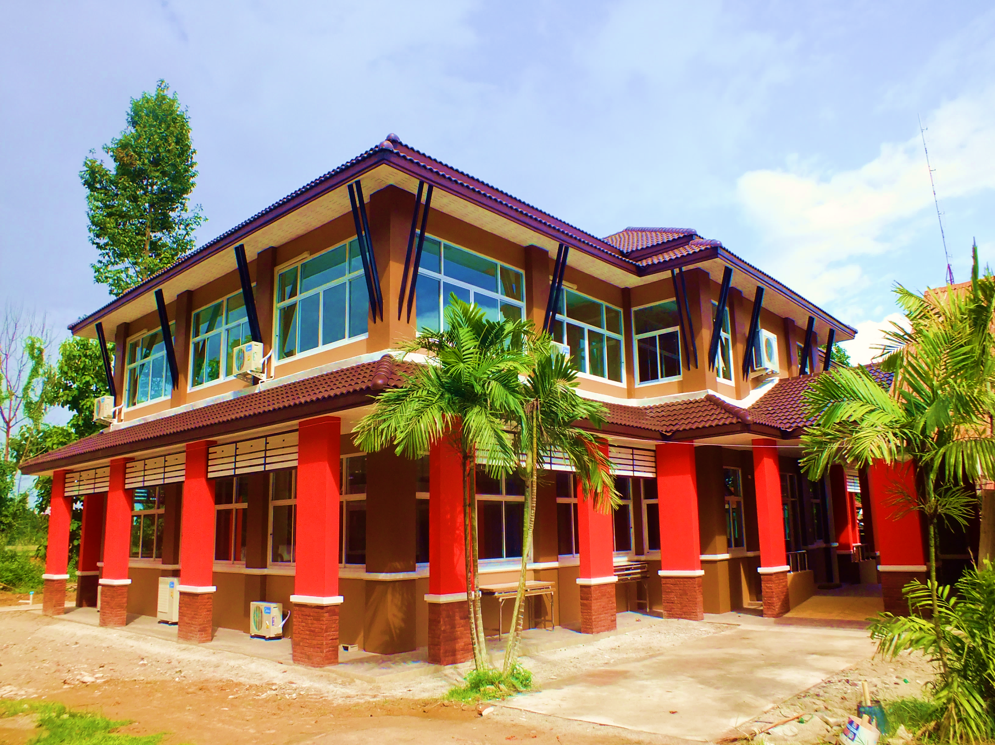

รายงานผลการดำเนินงาน
ของนายกองค์การบริหารส่วนตำบลรอบเวียง
ประจำปีงบประมาณ พ.ศ. 2561

Slide 2
ตามพระราชบัญญัติสภาตำบลและองค์การบริหารส่วนตำบล พ.ศ. 2537 จนถึงแก้ไขเพิ่มเติม (ฉบับที่ 6) พ.ศ. 2552 มาตรา 58/5 วรรคห้า ให้นายกองค์การบริหารส่วนตำบลจัดทำรายงานแสดงผลการปฏิบัติงานตามนโยบายที่แถลงไว้ต่อสภาองค์การบริหารส่วนตำบลเป็นประจำทุกปี และมาตรา 58/5 วรรคท้าย คำแถลงนโยบายของนายกองค์การบริหารส่วนตำบลและรายงานแสดงผลการปฏิบัติงานตามนโยบายให้ประกาศไว้โดยเปิดเผย ณ ที่ทำการองค์การบริหารส่วนตำบลด้วย
ดังนั้น จึงขอรายงานผลการปฏิบัติงานประจำปีงบประมาณ พ.ศ. 2561 ต่อสภาองค์การบริหารส่วนตำบลรอบเวียง ในคราวประชุมสภาสมัยสามัญ สมัยที่ 4 ครั้งที่ 1 ในเดือน ธันวาคม พ.ศ. 2561และจะได้ประกาศให้ประชาชนทราบต่อไป
นายไพศาล พุทธิมา
นายกองค์การบริหารส่วนตำบลรอบเวียง
27 ธันวาคม 2561

Slide 3

สถานะการเงินการคลัง
ในปีงบประมาณ พ.ศ. 2561 ณ วันที่ 30 กันยายน 2561
องค์การบริหารส่วนตำบลรอบเวียง มีสถานะการเงินการคลัง ดังนี้
1. เงินฝากธนาคารทั้งสิ้น 58,915,630.95- บาท
2. เงินสะสม 35,504,416.02- บาท
3. ทุนสำรองเงินสะสม 17,459,900.04- บาท

Slide 4
การบริหารงบประมาณ ในปีงบประมาณ พ.ศ. 2561
ก. ด้านรายรับ
รายรับจริงทั้งสิ้น 24,500,000.00- โดยแยกเป็น
1.1 หมวดภาษีอากร 696,000.00- บาท
1.2 หมวดค่าธรรมเนียม ค่าปรับ และใบอนุญาต 89,400.00- บาท
1.3 หมวดรายได้จากทรัพย์สิน 1,481,100.00- บาท
1.4 หมวดรายได้เบ็ดเตล็ด 66,390.00- บาท
1.5 หมวดภาษีจัดสรร 14,567,110.00- บาท
1.6 หมวดเงินอุดหนุนทั่วไป 7,600,000.00- บาท

Slide 5
ข. ด้านรายจ่าย
รายจ่ายจริงทั้งสิ้น 23,540,888.95- โดยแยกเป็น
1.1 งบกลาง 5,148,660.00- บาท
1.2 เงินเดือน (ฝ่ายการเมือง) 1,620,720.00- บาท
1.3 เงินเดือน (ฝ่ายประจำ) 7,125,300.00- บาท
1.4 ค่าตอบแทน 1,246,000.00- บาท
1.5 ค่าใช้สอย 4,124,000.00- บาท
1.6 ค่าวัสดุ 1,231,320.00- บาท
1.7 ค่าสาธารณูปโภค 405,000.00- บาท
1.8 ค่าครุภัณฑ์ 95,000.00- บาท
1.9 ค่าที่ดินและสิ่งก่อสร้าง 2,875,000.00- บาท
1.10 รายจ่ายอื่น 20,000.00- บาท
1.11 เงินอุดหนุน 609,000.00- บาท

Slide 6
ยุทธศาสตร์ที่ 1 การพัฒนาด้านโครงสร้างพื้นฐานและบริการสาธารณะ
1. โครงการก่อสร้างถนน คสล. ซอย2 เชื่อมต่อถนนเดิม จำนวน 67,200.00 บาท
2. โครงการก่อสร้างถนน คสล. บ้านนางทิภาพร ทวีพร ถึง บ้านนายบุญมี สฤษรัตน์ ซอย11
จำนวน 96,000.00 บาท
3. โครงการก่อสร้างถนน คสล. บ้านหน่องด่าน จำนวน 615,000.00 บาท
4. โครงการก่อสร้างถนน คสล. บ้านนุช ศรีจักร ถึงบ้านนายอานัต ราชคม จำนวน 224,000.00 บาท
5. โครงการก่อสร้างถนน คสล. ซอย บ้านนางขันแก้ว แสงไทย ถึงบ้านนายทวีศักดิ์ วงศ์สิทธิ์ หมู่2
จำนวน 69,600.00 บาท
6. โครงการซ่อมแซมถนนหินคลุก จำนวน 2 จุด จำนวน 136.000.00 บาท
7. โครงการก่อสร้างท่อลอดเหลี่ยม คสล.ชนิดช่องเดียว บ้านป่ายางมน หมู่ที่2 จำนวน 197,000.00 บาท
8. โครงการก่อสร้างถนนคอนกรีตเสริมเหล็กพร้อมวางท่อระบายน้ำ ซอย16 หมู่ที่2 จำนวน 425,000.00 บาท
9. โครงการก่อสร้างถนน คสล.ซอยบ้านายนพพร คำเครือ หมู่ที่2 จำนวน 56,000.00 บาท

Slide 7
10. โครงการก่อสร้างรางระบายน้ำพร้อมวางท่อและปรับปรุงถนน คสล.ซอย15 บ้านป่าบง หมู่ ที่3
จำนวน 326,000.00 บาท
11. โครงการก่อสร้างรางระบายน้ำทางเข้า อบต.รอบเวียง บ้านป่ายางมนใหม่ หมู่5 จำนวน 102,00.00 บาท
12. โครงการก่อสร้างถนน คสล. หมู่ที่5 (หมู่บ้านทรัพย์ธานี) จำนวน 1,054,000.00 บาท
13. โครงการก่อสร้างรางระบายน้ำ คสล.หาดเชียงราย จำนวน 770,000.00 บาท
14. โครงการปรับปรุงต่อเติมอาคารศูนย์ประสานงานแหล่งท้องเที่ยวหาดเชียงราย จำนวน 628,000.00 บาท
15. โครงการก่อสร้างศาลาพักคอยณาปนกิจ จำนวน 456,000.00 บาท

Slide 8
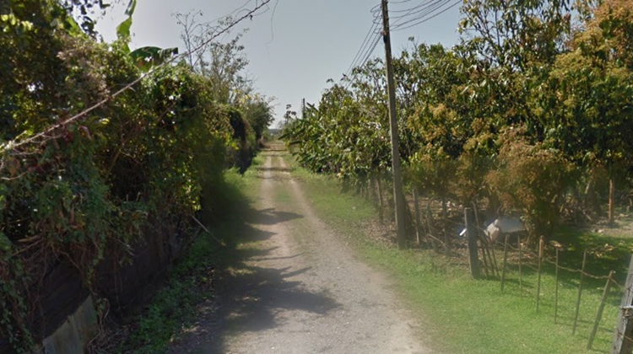
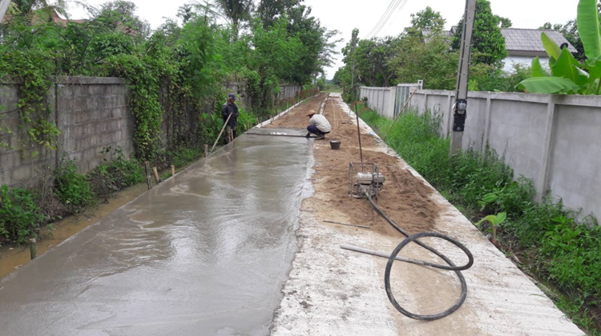
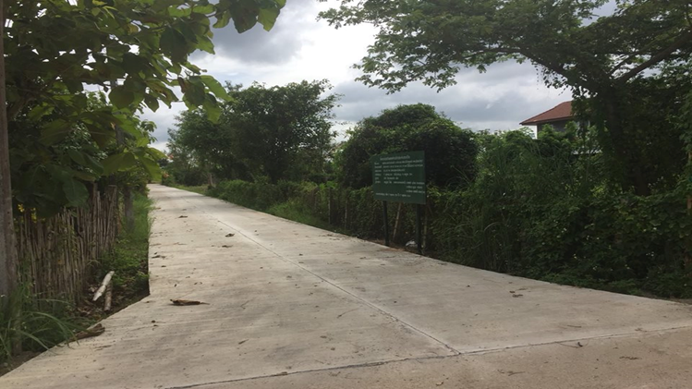
โครงการก่อสร้างก่อสร้างถนน คสล.จากบ้านนายนุช ศรีจักร
ถึงบ้าน นายอานัต ราชคม (หัวฝาย) หมู่ที่ 1

Slide 9
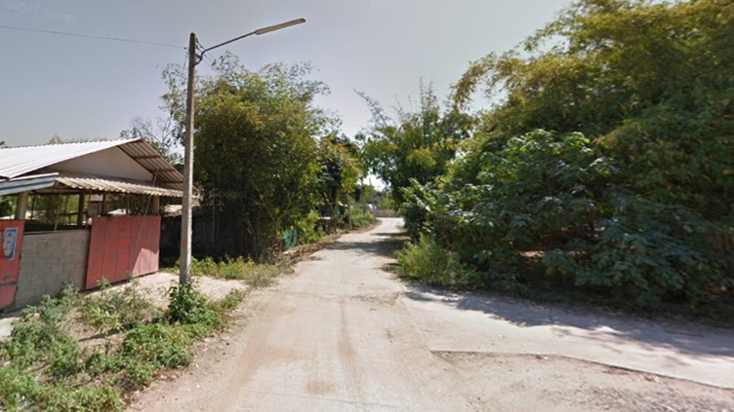
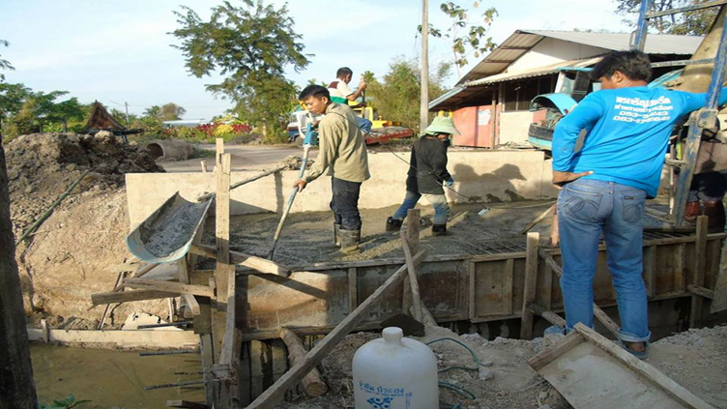
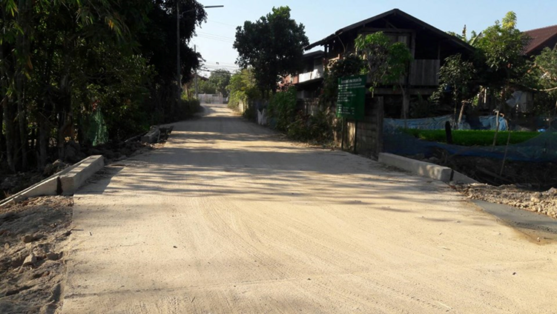
โครงการก่อสร้างท่อลอดเหลี่ยม คสล.ชนิดช่องเดี่ยว บ้านป่ายางมน หมู่ที่ 2
บริเวณถนนร่องแหย่ง

Slide 10
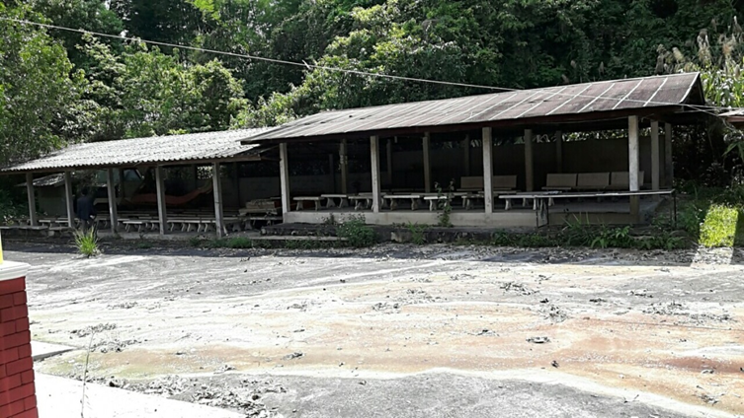
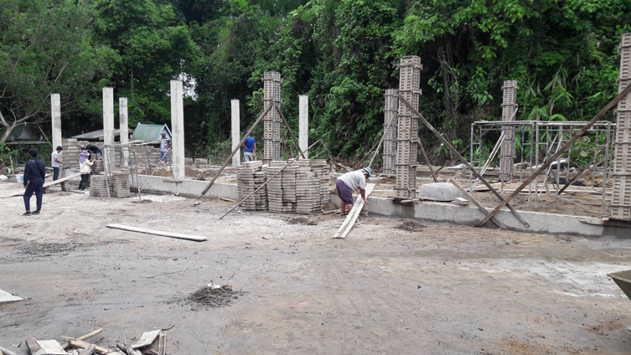
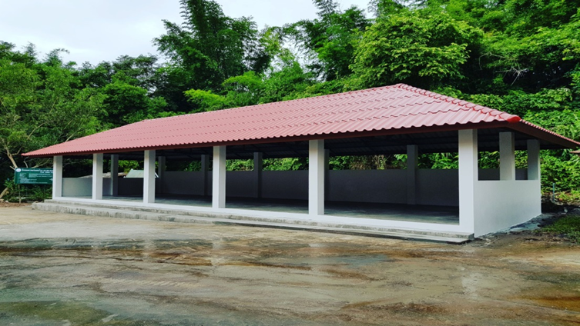
โครงการก่อสร้างศาลาพักคอยฌาปนกิจ บ้านหนองด่าน หมู่ที่ 1

Slide 11
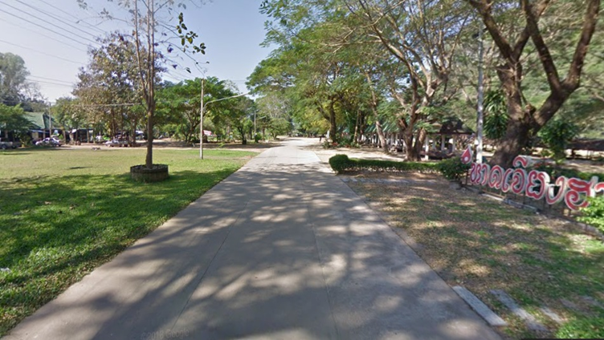
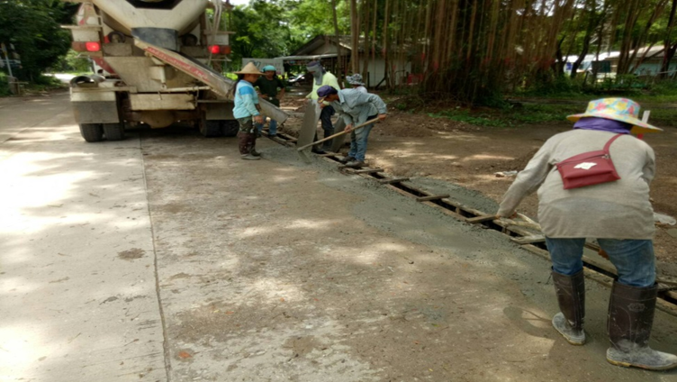
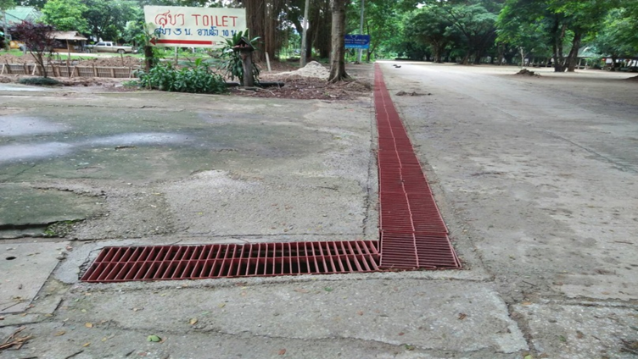
โครงการก่อสร้างรางระบายน้ำคอนกรีตเสริมเหล็กหาดเชียงราย

Slide 12
รอดำเนินการ
1. โครงการก่อสร้างก่อสร้างระบายน้ำ คสล. บ้านป่ายางมน จำนวน 88,000.00 บาท
2. โครงการก่อสร้างรางระบายน้ำ คศล. (ซอย 3) จำนวน 361,000.00 บาท
3. โครงการก่อสร้างรางระบายน้ำ คสล. (ซอย 9) จำนวน 136,000.00 บาท
4. โครงการเทลาน คสล. ในพื้นที่สุสาน บ้านป่ายางมนใหม่ จำนวน 114,000.00 บาท
5. โครงการก่อสร้างอาคารโรงเก็บของพร้อมสถานที่บริการน้ำดื่ม บริเวณสุสาน บ้านป่ายางมนใหม่ จำนวน 210,000.00 บาท
6. โครงการก่อสร้างห้องเรียนแหล่งเรียนรู้ ศพด.บ้านป่ายางมน จำนวน 303,000.00 บาท
7. โครงการก่อสร้างถนน คสล.บ้านป่ายางมนใหม่ จำนวน 354,000.00 บาท
8. โครงการก่อสร้างวางท่อระบายนิ คสล. จำนวน 2ช่วง พร้อมบ่อพัก จำนวน 2,480,000.00บาท
9. โครงการวางท่อระบายน้ำคอนกรีตพร้อมบ่อพัก บ้านป่ายางมน จำนวน 1,248,000.00 บาท
(โครงการที่รอดำเนินการประจำปีงบประมาณ พ.ศ. 2561 จำนวน 9 โครงการ)
งบประมาณที่รอดำเนินการ 5,294,000.00 บาท

Slide 13
ยุทธศาสตร์ที่ 2 การพัฒนาด้านเศรษฐกิจ พาณิชย์ การท่องเที่ยว
และศาสนา ประเพณีวัฒนธรรม
1. โครงการอบรมเชิงปฏิบัติการเศรษฐกิจพอเพียงตามแนวพระราชดำริ จำนวน 19,750.00 บาท
2. โครงการบรมเชิงปฏิบัติการส่งเสริมชุมชนเศรษฐกิจพอเพียง จำนวน 9,450.00 บาท
3. โครงการบรมเชิงปฏิบัติการอาหารล้านนากับภูมิปัญญาท้องถิ่น จำนวน 13,111.00 บาท
4. โครงการอบรมเชิงปฏิบัติการการเพิ่มมูลค่าสินค้าด้วยบรรจุภัณฑ์ จำนวน 1,928.00 บาท
5. โครงการอบรมเชิงปฏิบัติการเพิ่มศักยภาพงานคหกรรม จำนวน 7,550.00 บาท
6. โครงการอบรมเชิงปฏิบัติการเพิ่มศักยภาพการทำงานอาหาร จำนวน 10,469.00 บาท
7. โครงการอบรมเชิงปฏิบัติการส่งเสริมอาชีพหัตถกรรมพื้นบ้าน จำนวน 15,005.00 บาท
8. โครงการอบรมเชิงปฏิบัติการการทำน้ำหมักอินทรีชีวภาพ จำนวน 14,975.00 บาท
9. โครงการอบรมเชิงปฏิบัติการการแปรรูปอาหาร จำนวน 11,470.00 บาท
10. โครงการจัดทำซุ้มเฉลิมพระเกียรติ หมู่ที่4 บ้านป่างิ้ว จำนวน 105,000.00 บาท

Slide 14
11. โครงการประเพณีเข้าพรรษา จำนวน 1,450.00 บาท
12. โครงการถ่ายทอด และ สืบสานวัฒนธรรมท้องถิ่น จำนวน 3,550.00 บาท
13. โครงการอนุรักษ์สืบสานประเพณีวัฒนธรรมไทยสายใยชุมชน จำนวน 15,500.00 บาท
14. โครงการส่งเสริม อนุรักษ์และบำเพ็ญประโยชน์ศาสนสถานตำบลรอบเวียง จำนวน 450.00 บาท
15. โครงการส่งเสริมคุณธรรมจริยธรรมแก่เด็ก เยาวชน จำนวน 450.00 บาท
16. โครงการค่ายจริยธรรมเด็กและเยาวชน จำนวน 27,310.00 บาท
17. โครงการครอบครัวคุณธรรมนำสังคมไทยเข้มแข็ง จำนวน 2,800.00 บาท
18. โครงการจัดทำป้ายศูนย์เรียนรู้เศรษฐกิจพอเพียงประจำตำบลหมู่4 บ้านป่างิ้ว จำนวน 93,500.00 บาท
19. อุดหนุนโครงการดำเนินการและสนับสนุนการดำเนินงานจัดกิจกรรมของส่วนราชการและองค์กร
จังหวัดเชียงราย ประจำปีงบประมาณ 2561 จำนวน 36,000.00 บาท

Slide 15
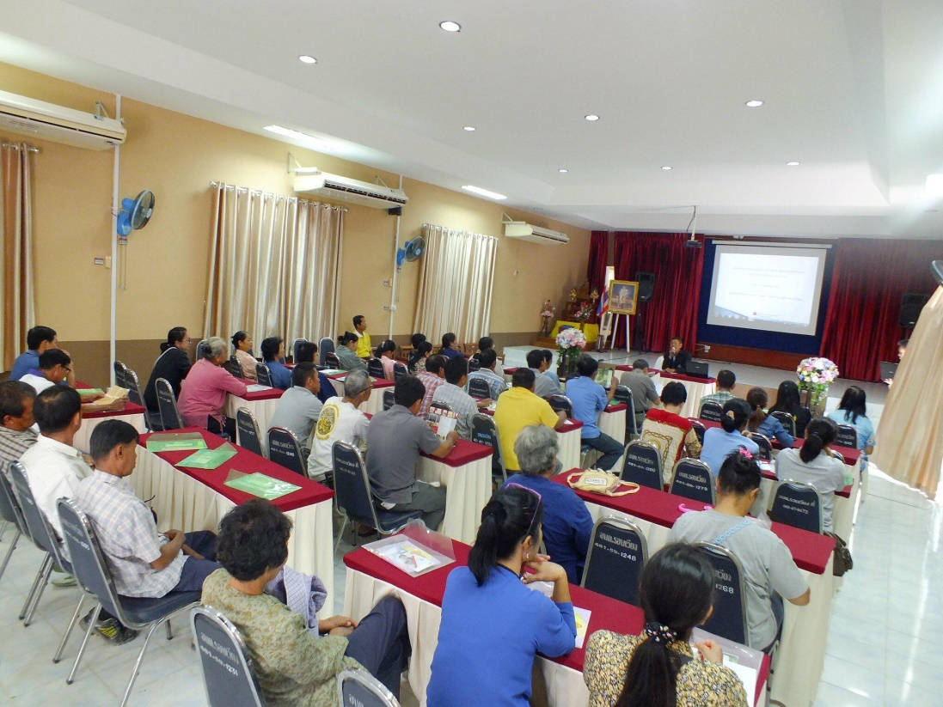
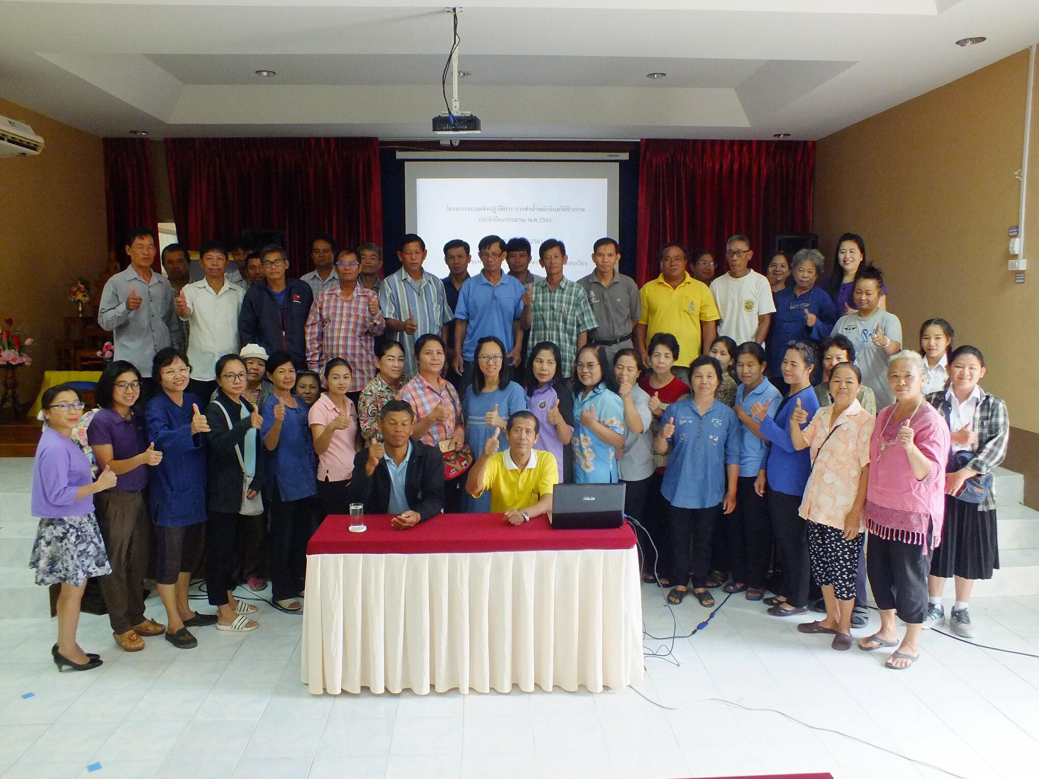
โครงการอบรมเชิงปฏิบัติการการทำน้ำหมักอินทรีชีวภาพ
ประจำปีงบประมาณ 2561

Slide 16
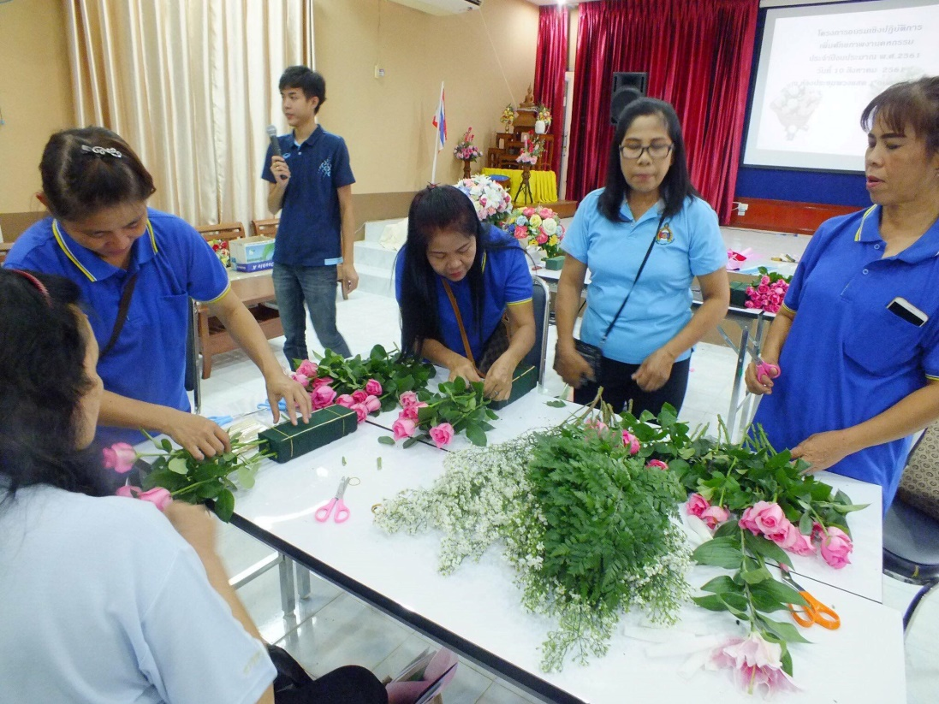
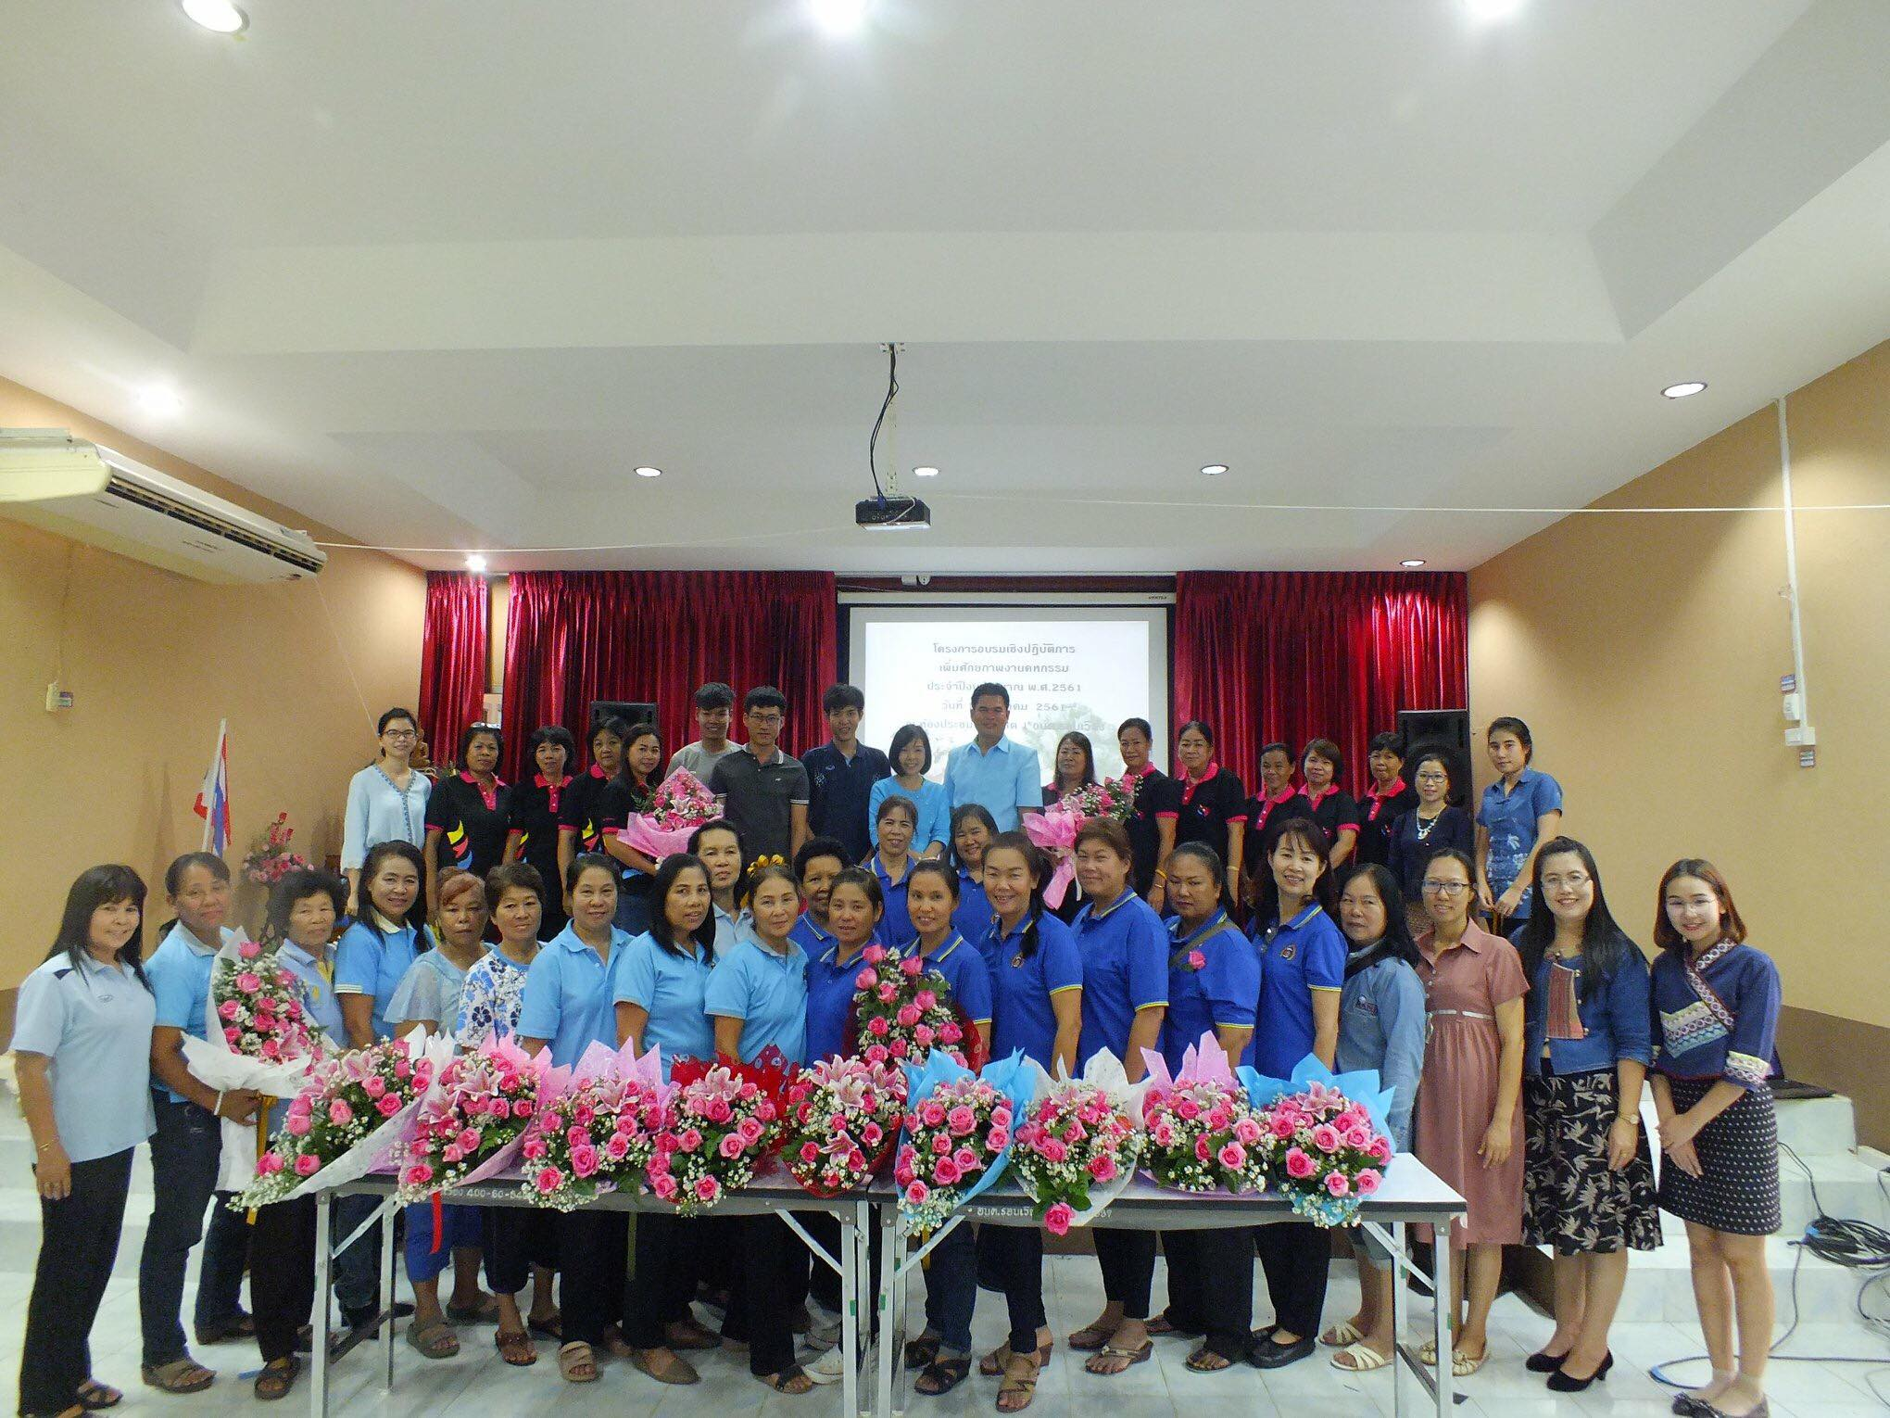
โครงการอบรมเชิงปฏิบัติการเพิ่มศักยภาพงานคหกรรม
ประจำปีงบประมาณ 2561

Slide 17
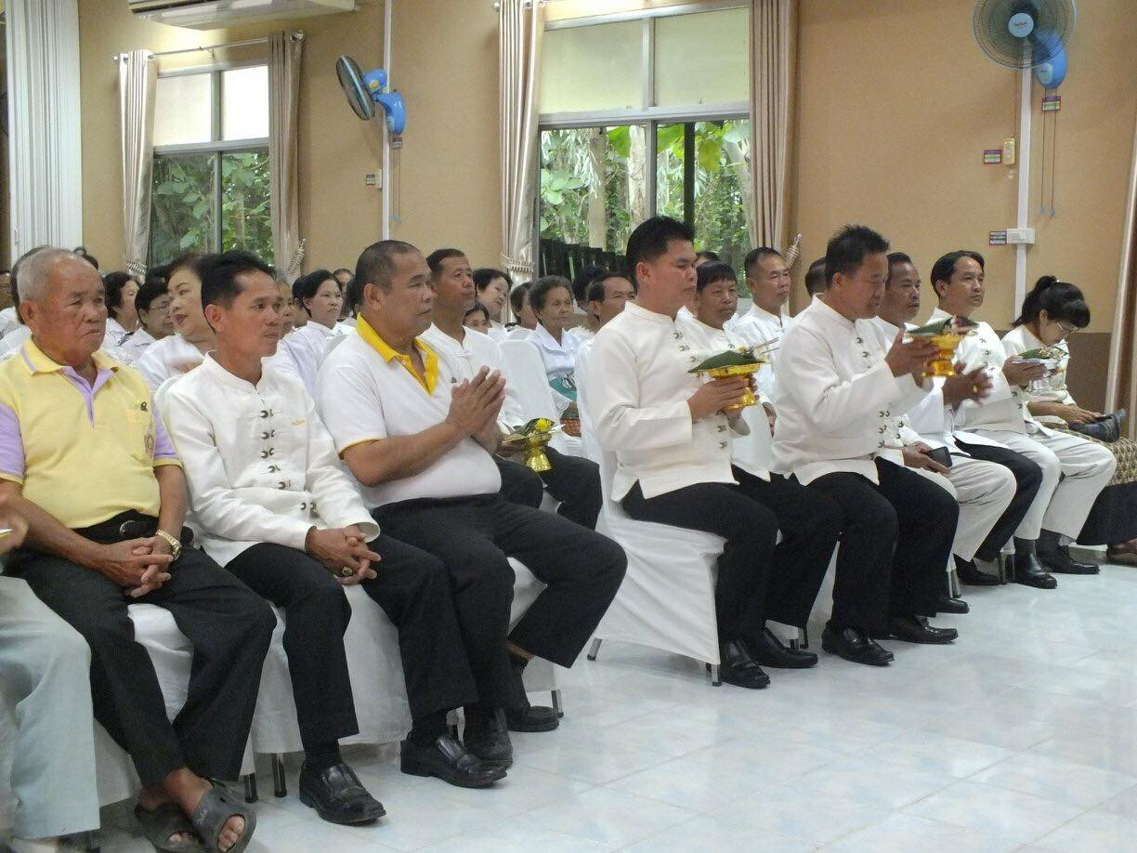
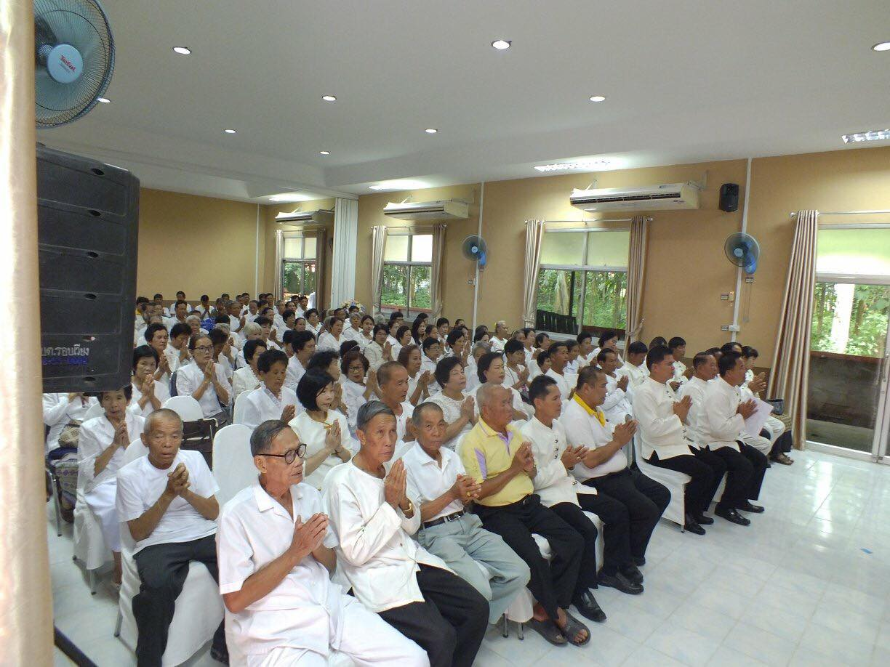
โครงการประเพณีเข้าพรรษา ประจำปีงบประมาณ 2561

Slide 18
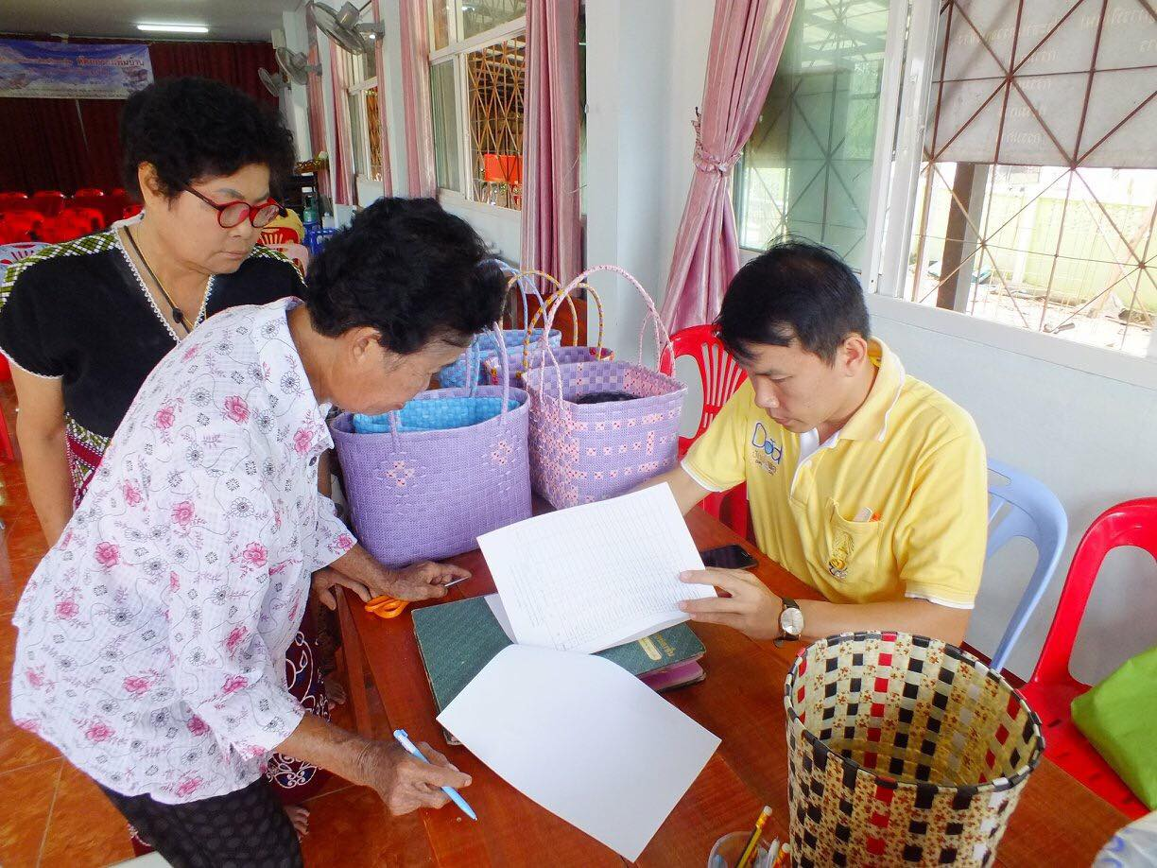
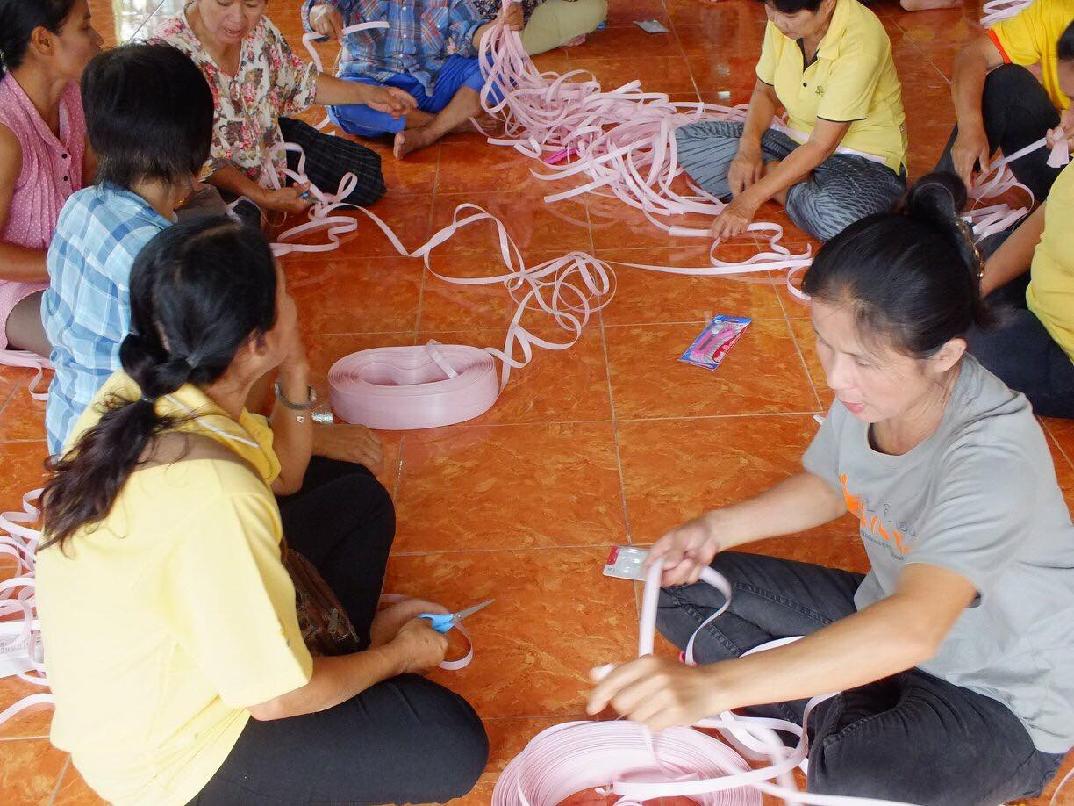
โครงการอบรมเชิงปฏิบัติการส่งเสริมอาชีพหัตถรรมพื้นบ้าน
ประจำปีงบประมาณ 2561

Slide 19
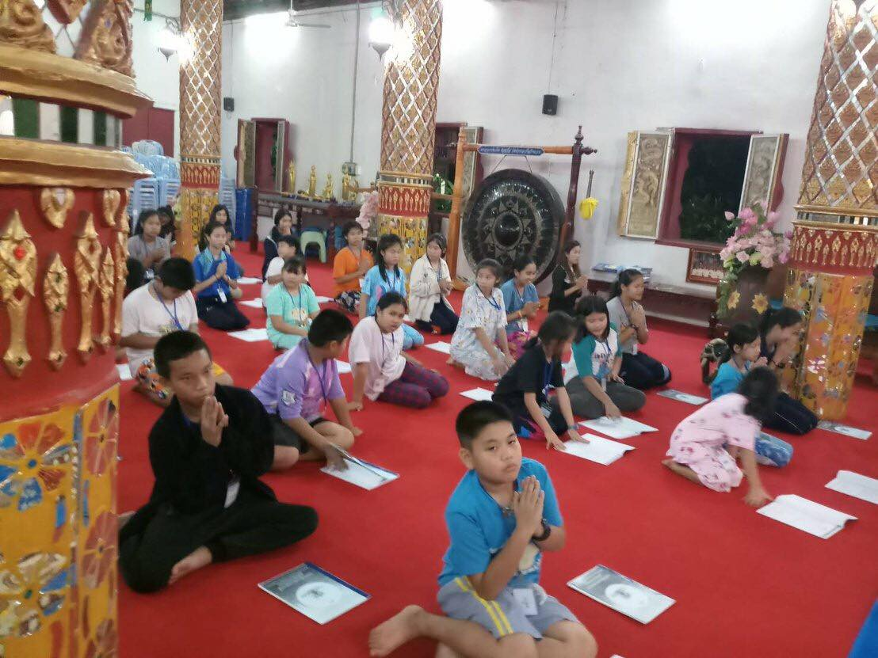
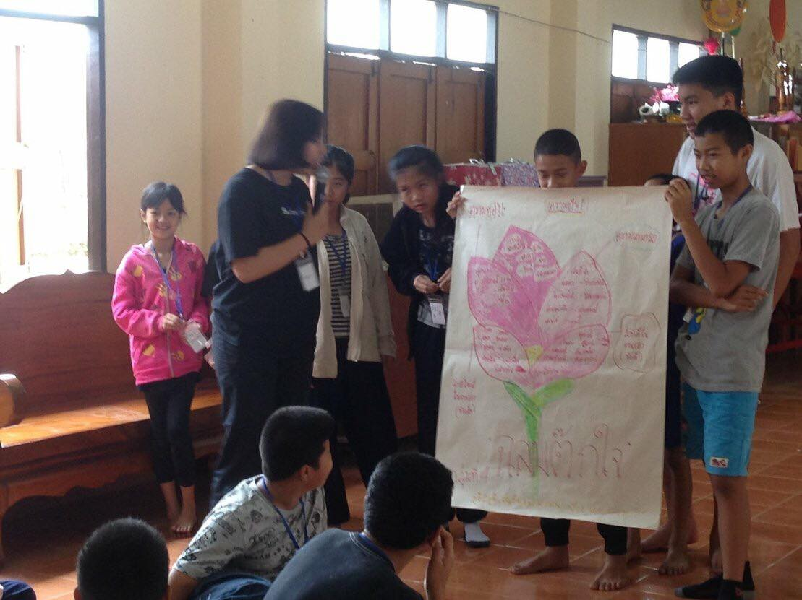
โครงการค่ายจริยธรรมเด็กและเยาวชน ประจำปีงบประมาณ 2561

Slide 20
ยุทธศาสตร์ที่ 3 การพัฒนาด้านการศึกษา กีฬา/นันทนาการ
และสาธารณสุข
1. สนับสนุนอาหารกลางวันสำหรับศูนย์พัฒนาเด็กเล็กบ้านป่ายางมน จำนวน 189,200.00 บาท
2. สนับสนุนค่าสื่อการเรียนการสอน (รายหัว) สำหรับเด็กนักเรียนศูนย์เด็กเล็กบ้านป่ายางมน จำนวน 64,600.00 บาท
3. สนับสนุนอาหารเสริม (นม) สำหรับเด็กศูนย์พัฒนาเด็กเล็กบ้านป่ายางมน จำนวน 68,290.50 บาท
4. สนับสนุนอาหารเสริม (นม) สำหรับเด็กนักเรียนบ้านป่ายางมน จำนวน 182,762.10 บาท
5. อุดหนุนอาหารกลางวันสำหรับเด็กนักเรียนบ้านป่ายางมน จำนวน 418,400.00 บาท
6. ปูพื้นสนามเด็กเล่นโดยใช้วัสดุที่มีส่วนผสมยางพาราศูนย์พัฒนาเด็กเล็กบ้านป่างยางมน
จำนวน 186,000.00 บาท
7. รายจ่ายตามข้อผูกพัน(เงินสมทบกองทุนหลักประกันสุขภาพระดับท้องถิ่นหรือพื้นที่(สปสช.)
จำนวน 70,000.00 บาท
8. โครงการน้ำสมุนไพรเพื่อสุขภาพ จำนวน 656.00 บาท
9. โครงการเรียนรู้สู้โลกกว้าง จำนวน 3,262.50 บาท

Slide 21
10. โครงการชุนปลอดลูกน้ำยุงลาย จำนวน 3,500.00 บาท
11. โครงการนวัตกรรมจากภูมิปัญญาฆ่าลูกน้ำยุงลาย จำนวน 16,835.00 บาท
12. โครงการป้องกันและควบคุมการเกิดโรคระบาดโรคติดต่อ จำนวน 77,056.30 บาท
13. โครงการอบรมให้ความรู้ป้องกันโรคอุบัติซ้ำ จำนวน 4,900.00 บาท
14. โครงการอบรมให้ความรู้ป้องกันโรคอุบัติใหม่ จำนวน 4,900.00 บาท15. โครงการสุขาภิบาลอาหารและตลาด จำนวน 6,605.00 บาท
16. โครงการป้องกันควบคุมพิษสุนัขบ้า องค์การบริหารส่วนตำบลรอบเวียง จำนวน 23,225.00 บาท
17. โครงการอบรมด้านพรบ.สาธารณสุข พ.ศ.2535 จำนวน 10,200.00 บาท
18. โครงการบำบัดและกำจัดน้ำเสีย จำนวน 2,578.00 บาท

Slide 22
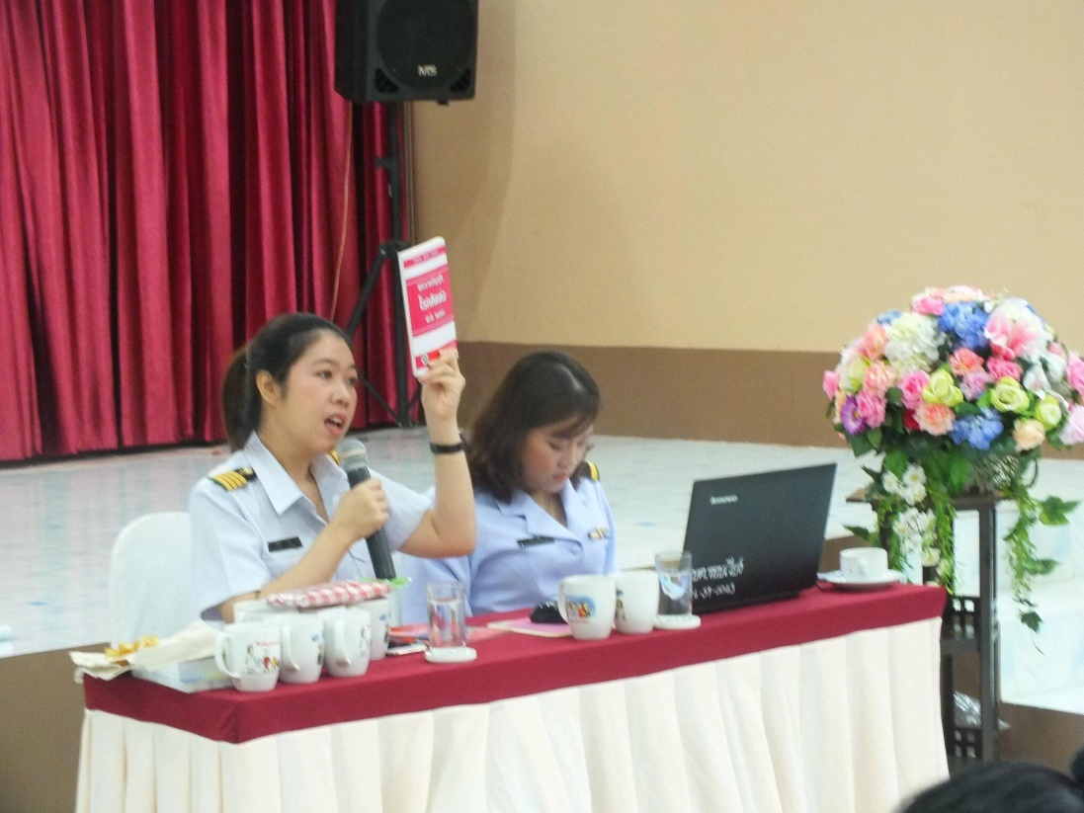
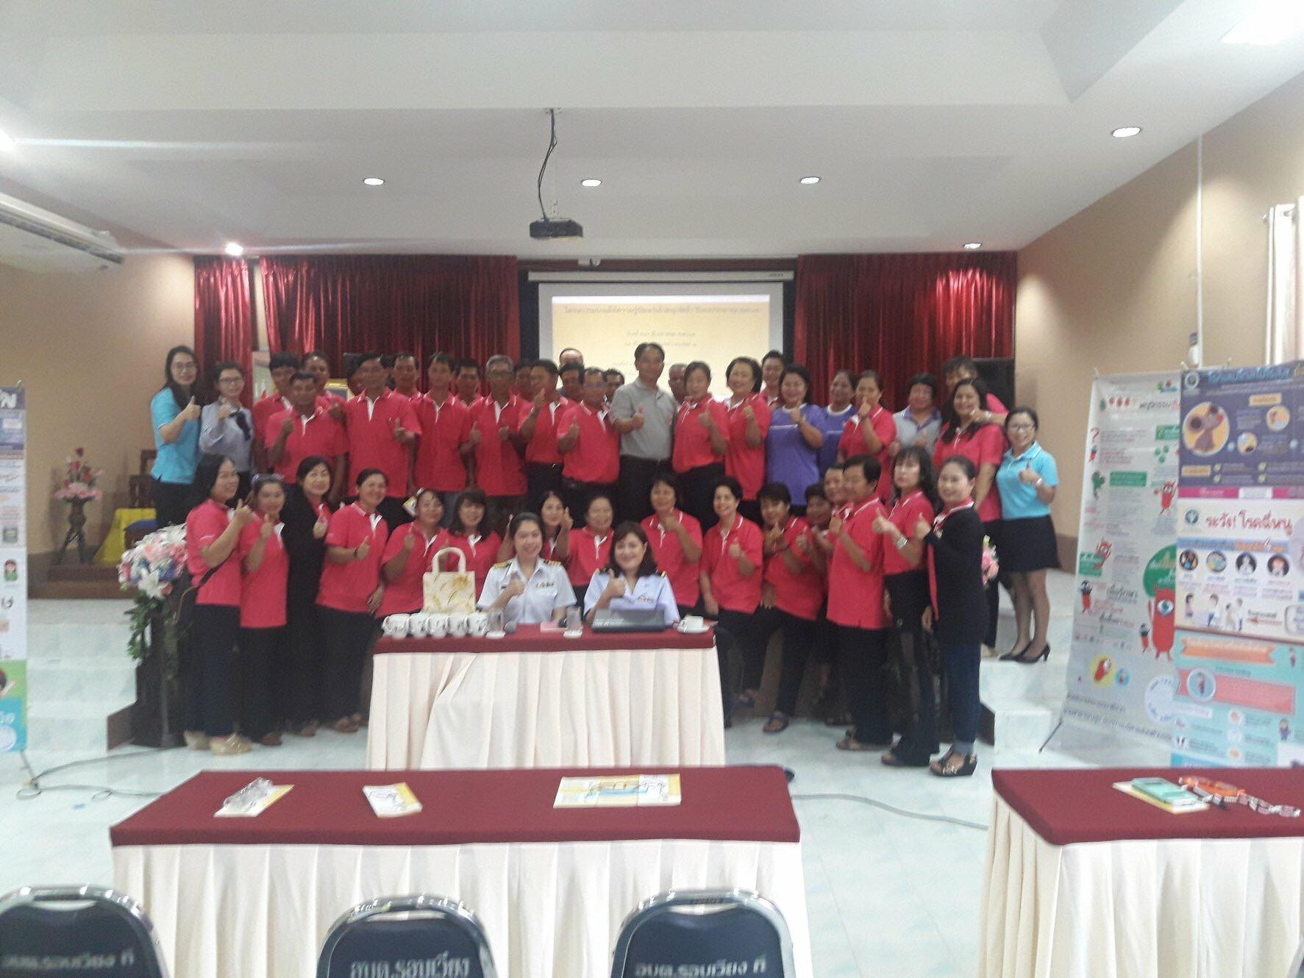
โครงการอบรมป้องกันโรคอุบัติซ้ำ ประจำปีงบประมาณ 2561

Slide 23
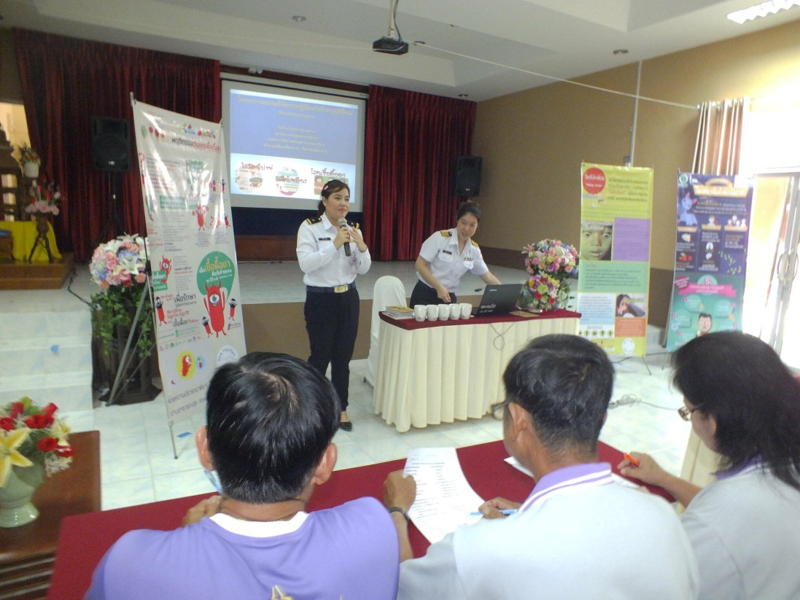
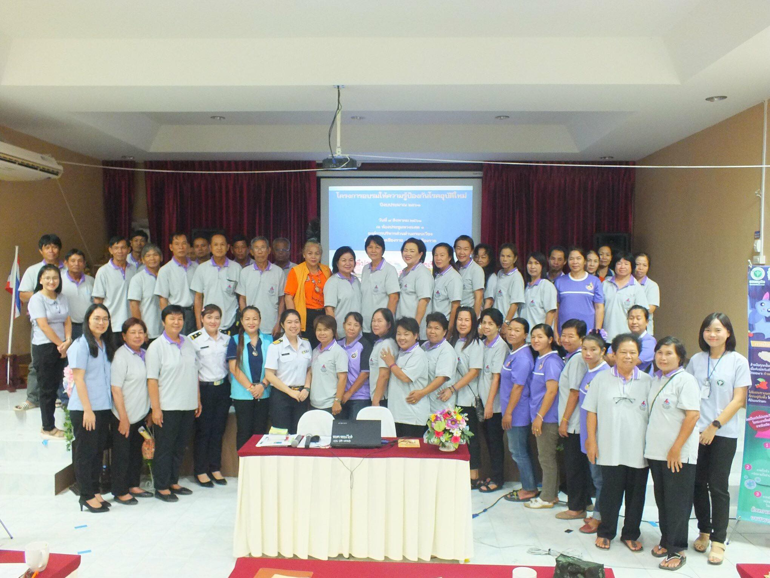
โครงการอบรมให้ความรู้ป้องกันโรคอุบัติใหม่
ประจำปีงบประมาณ 2561

Slide 24
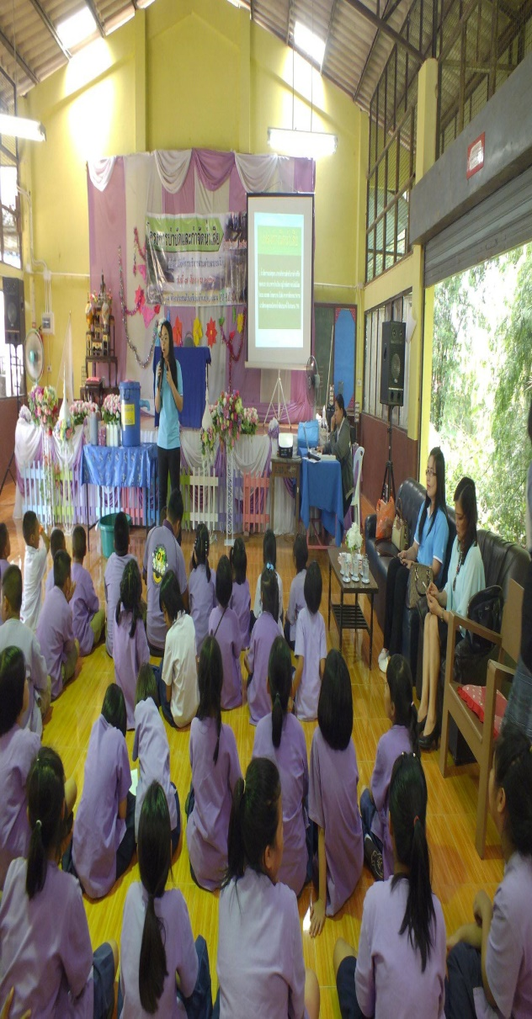
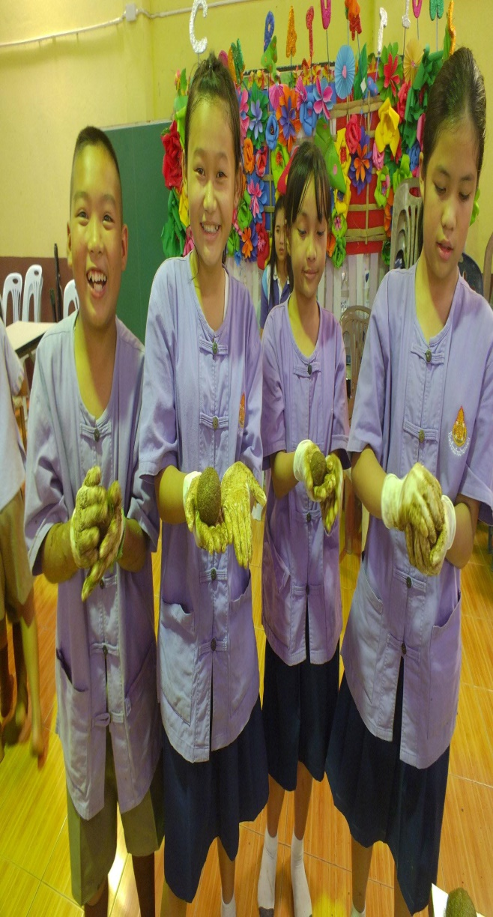
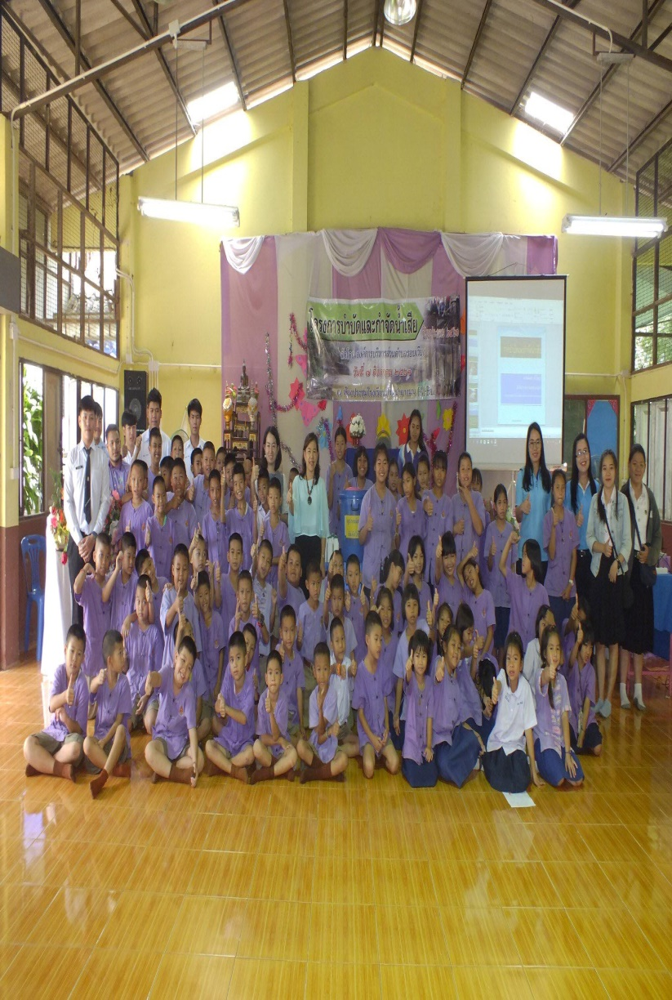
โครงการบำบัดและกำจัดน้ำเสีย ประจำปีงบประมาณ 2561

Slide 25
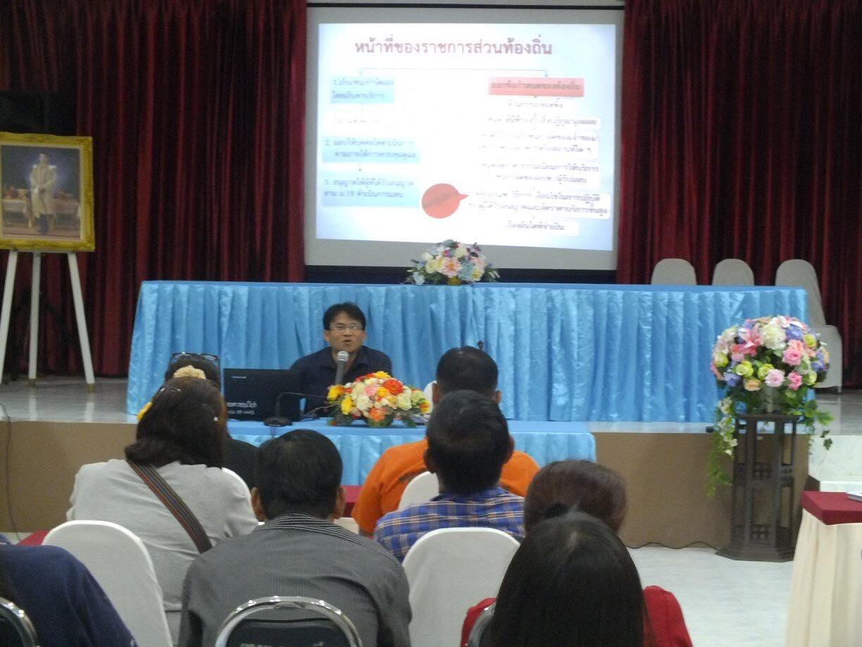
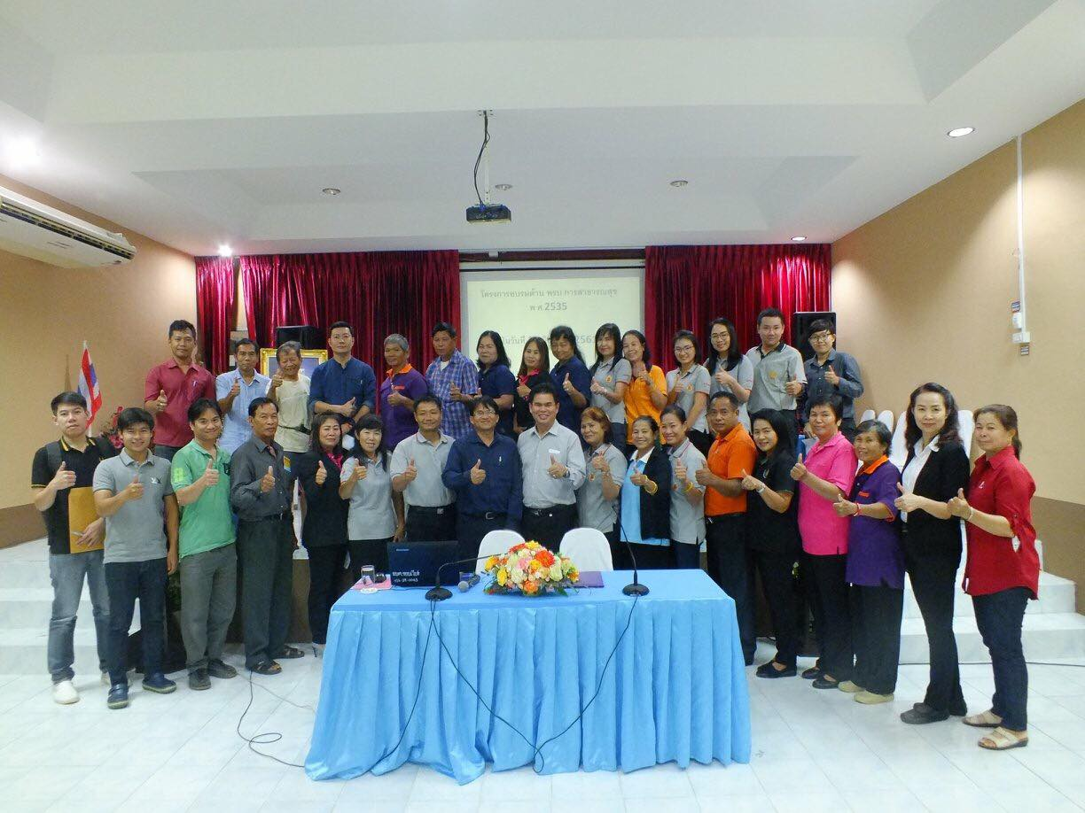
โครงการบรมด้านพรบ.สาธารสุข พ.ศ.2535
ประจำปีงบประมาณ 2561

Slide 26
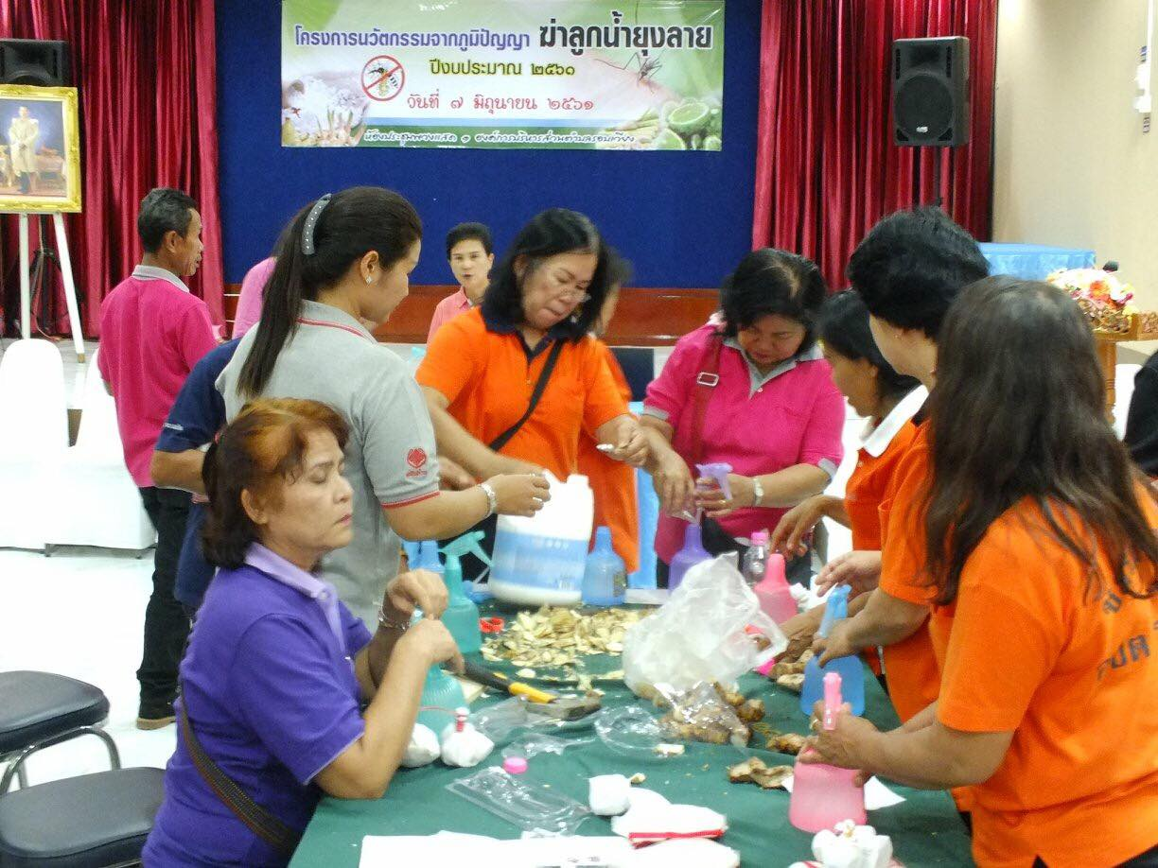
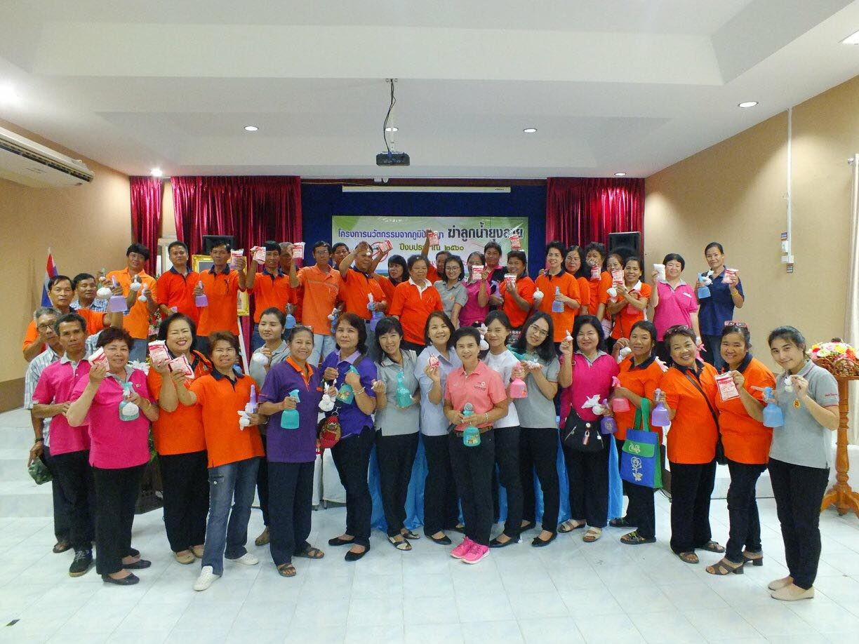
โครงการนวัตกรรมจากภูมิปัญญาฆ่าลูกน้ำยุงลาย
ประจำปีงบประมาณ 2561

Slide 27
รับงบประมาณสนับสนุนจากสำนักงานหลักประกันสุขภาพแห่งชาติ (สปสช.)
1. โครงการคัดกรองและให้ความรู้เรื่องความดันโลหิตสูงและเบาหวานในชุมชน จำนวน 22,830.00 บาท
2. โครงการอบรมให้ความรู้แก่ผู้พิการและผู้ดูแลในชุมชน จำนวน 6,950.00 บาท
3. โครงการพัฒนาศักยภาพการดูแลตนเองของผู้ป่วยโรคเบาหวาน ความดันโลหิตสูง จำนวน11,600.00 บาท
4. โครงการคัดกรองและให้ความรู้เรื่องความดันโลหิตสูงและเบาหวานในชุมชน จำนวน 12,600.00 บาท
5. โครงการอยู่ดี กินดี ตามแนวพระราชดำริของพระบาทสมเด็จพระเจ้าอยู่หัว จำนวน 14,500.00 บาท
6. โครงการสำรวจและกำจัดลูกน้ำยุงลาย แหล่งเพาะพันธ์สัตว์และแมลงนำโรค
เพื่อป้องกันโรคติดต่ออย่างยั่งยืน (หมู่ที่1) จำนวน 23,925.00 บาท
7. โครงการลูกน้ำยุงลายเพื่อป้องกันและควบคุมโรคไข้เลือดออกในหมู่บ้าน (หมู่ที่2) จำนวน 21,000.00 บาท
8. โครงการลูกน้ำยุงลายเพื่อป้องกันและควบคุมโรคไข้เลือดออกในหมู่บ้าน (หมู่ที่3) จำนวน 20,400.00 บาท
9. โครงการลูกน้ำยุงลายเพื่อป้องกันและควบคุมโรคไข้เลือดออกในหมู่บ้าน (หมู่ที่5) จำนวน 20,400.00 บาท
10. โครงการอบรมการเลือกซื้ออาหารที่ปลอดภัย จำนวน 11,600.00 บาท

Slide 28

11. โครงการส่งเสริมและพัฒนาศักยภาพปากและฟันของนักเรียน จำนวน 8,235.00 บาท
12. โครงการพัฒนาสายสืบลูกน้ำยุงลายชนิดต่างๆในโรงเรียน จำนวน 6,625.00 บาท
13. โครงการพัฒนา อย. น้อยโรงเรียน จำนวน 16,645.00 บาท
14. โครงการส่งเสริมสุขภาพช่องปากและฟัน ศพด.ป่ายางมน จำนวน 17,670.00 บาท
15. โครงการห่วงใยใส่ใจคนพิการและผู้ดูแลคนพิการในชุมชน จำนวน 15,260.00 บาท
รวมเป็นเงินที่ได้รับการสนับสนุนทั้งหมด จำนวน 230,240.00 บาท

Slide 29
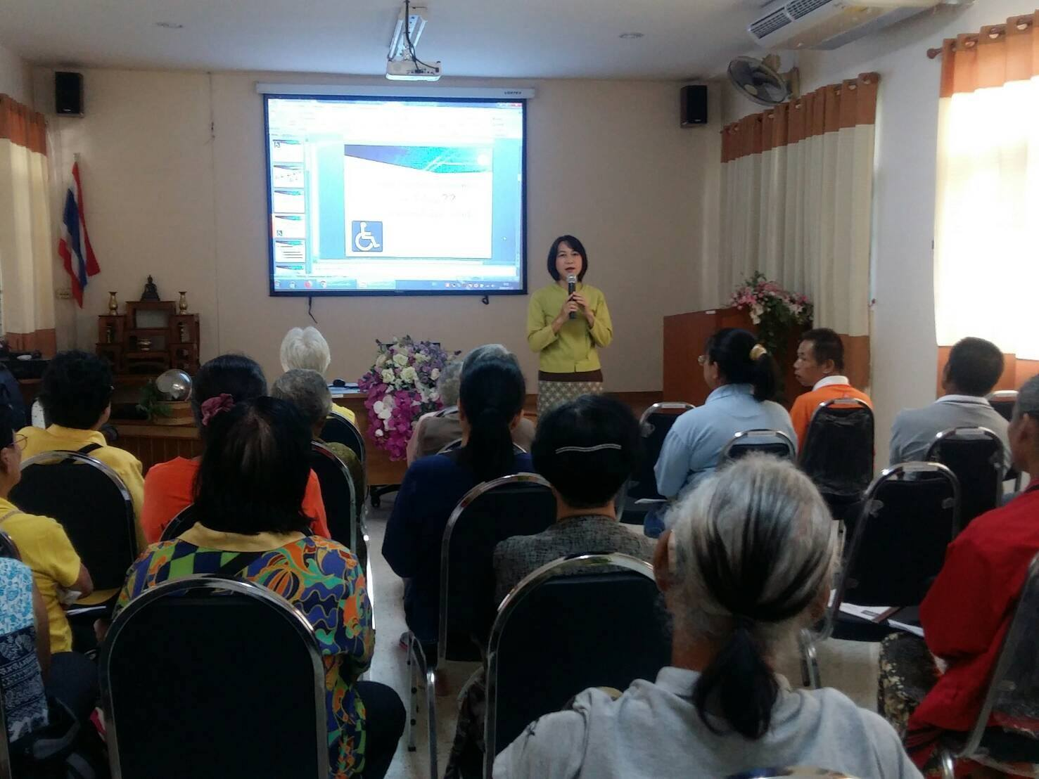
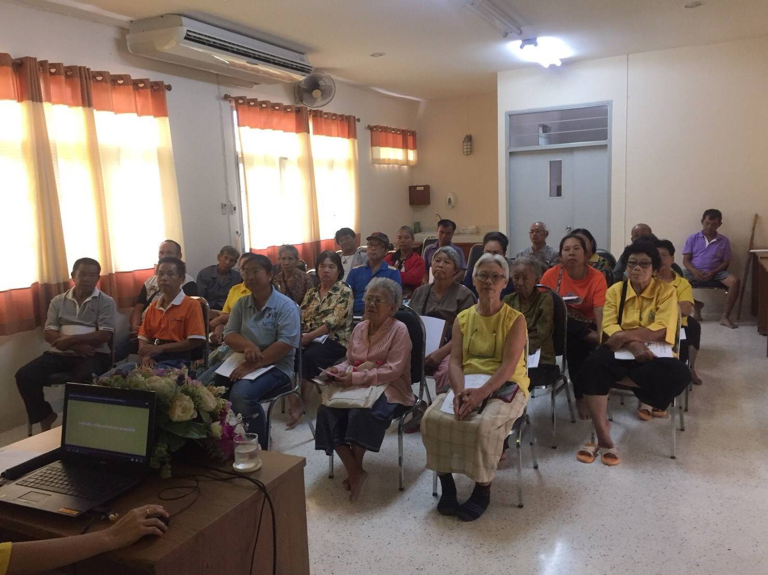
โครงการพิการ รพ.สต.รอบเวียง

Slide 30
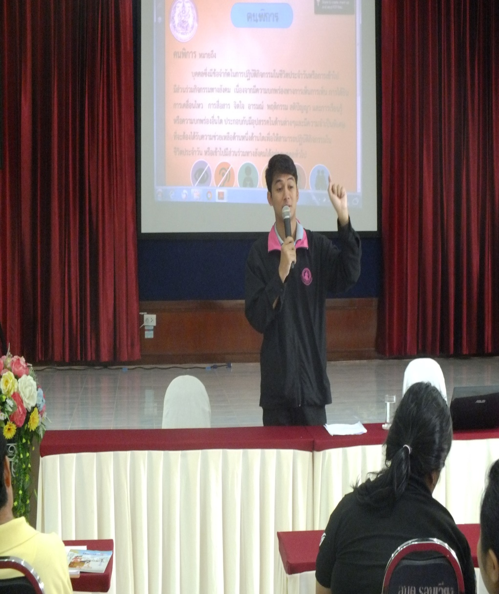
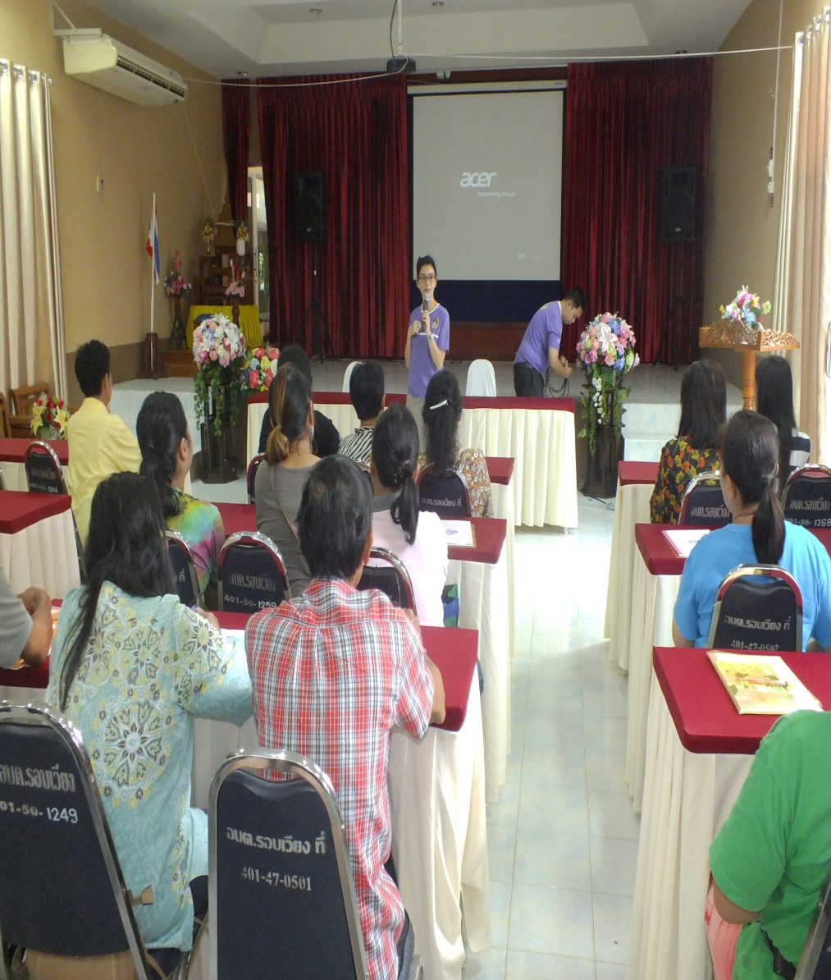
โครงการห่วงใยใส่ใจคนพิการ ศูนย์บริการคนพิการ อบต.รอบเวียง

Slide 31
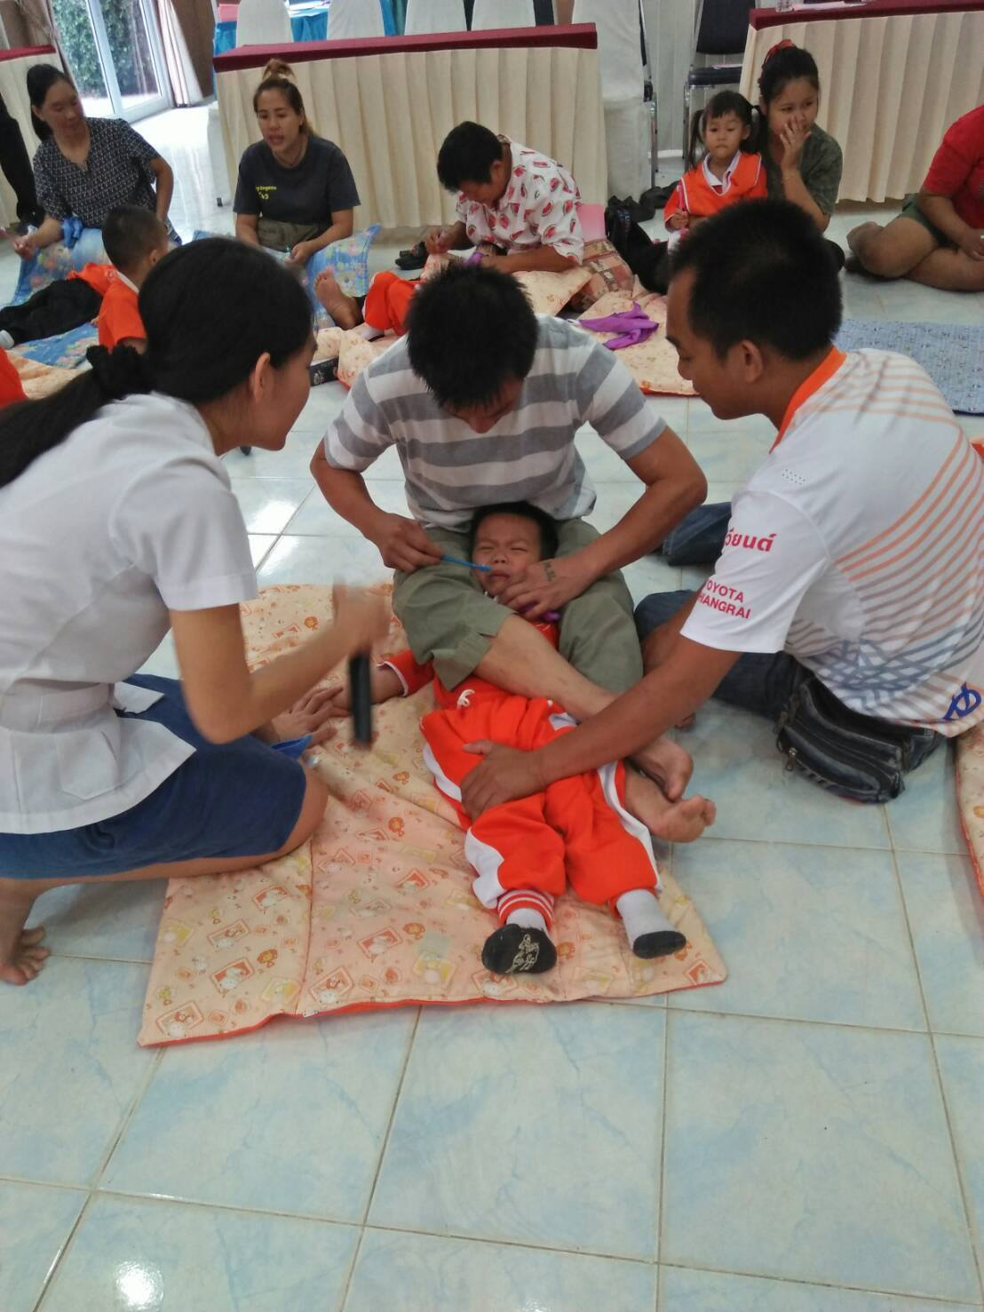
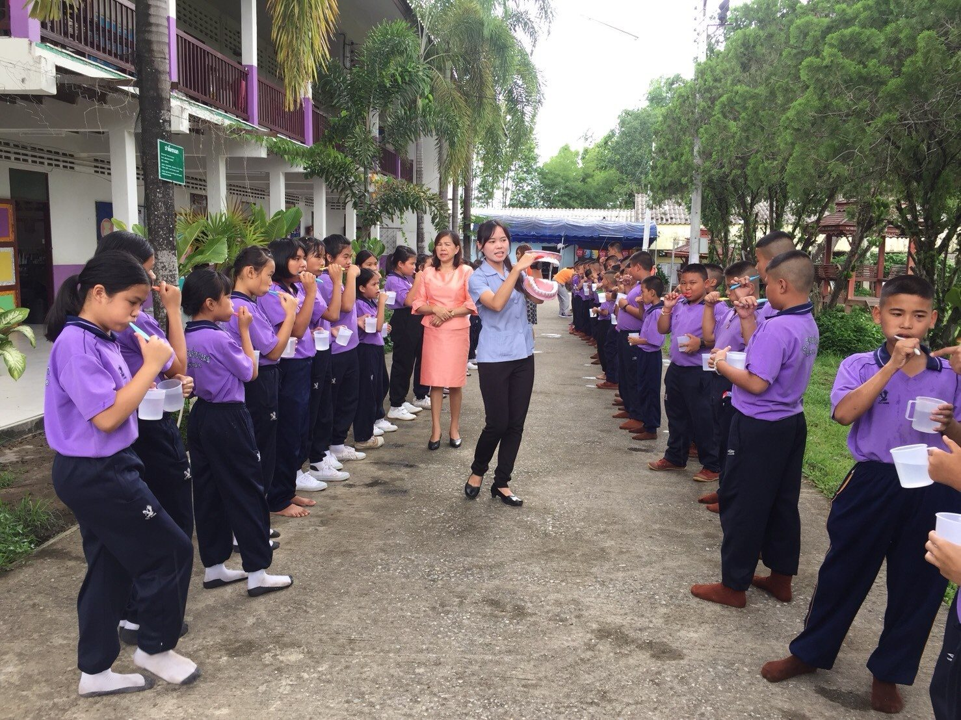
โครงการปากและฟัน โรงเรียนป่ายางมน

Slide 32
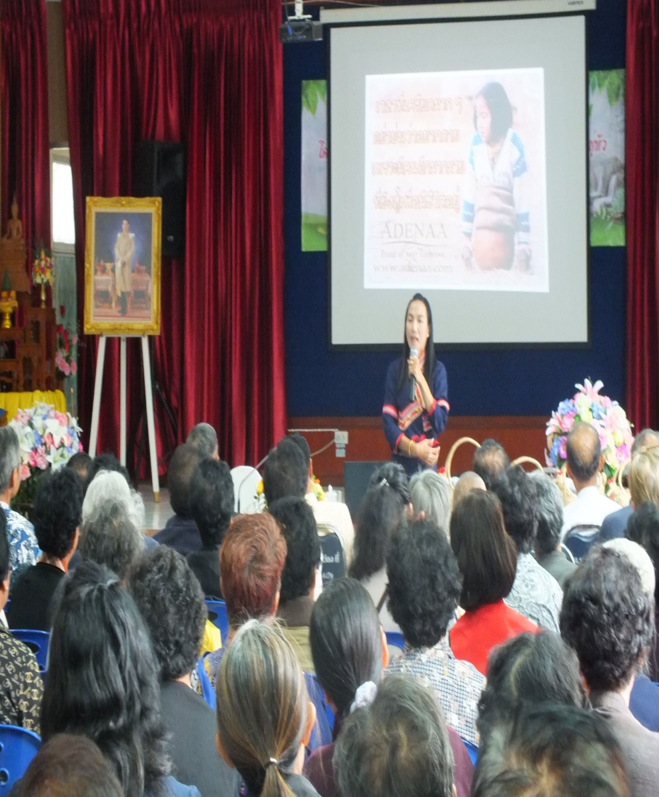
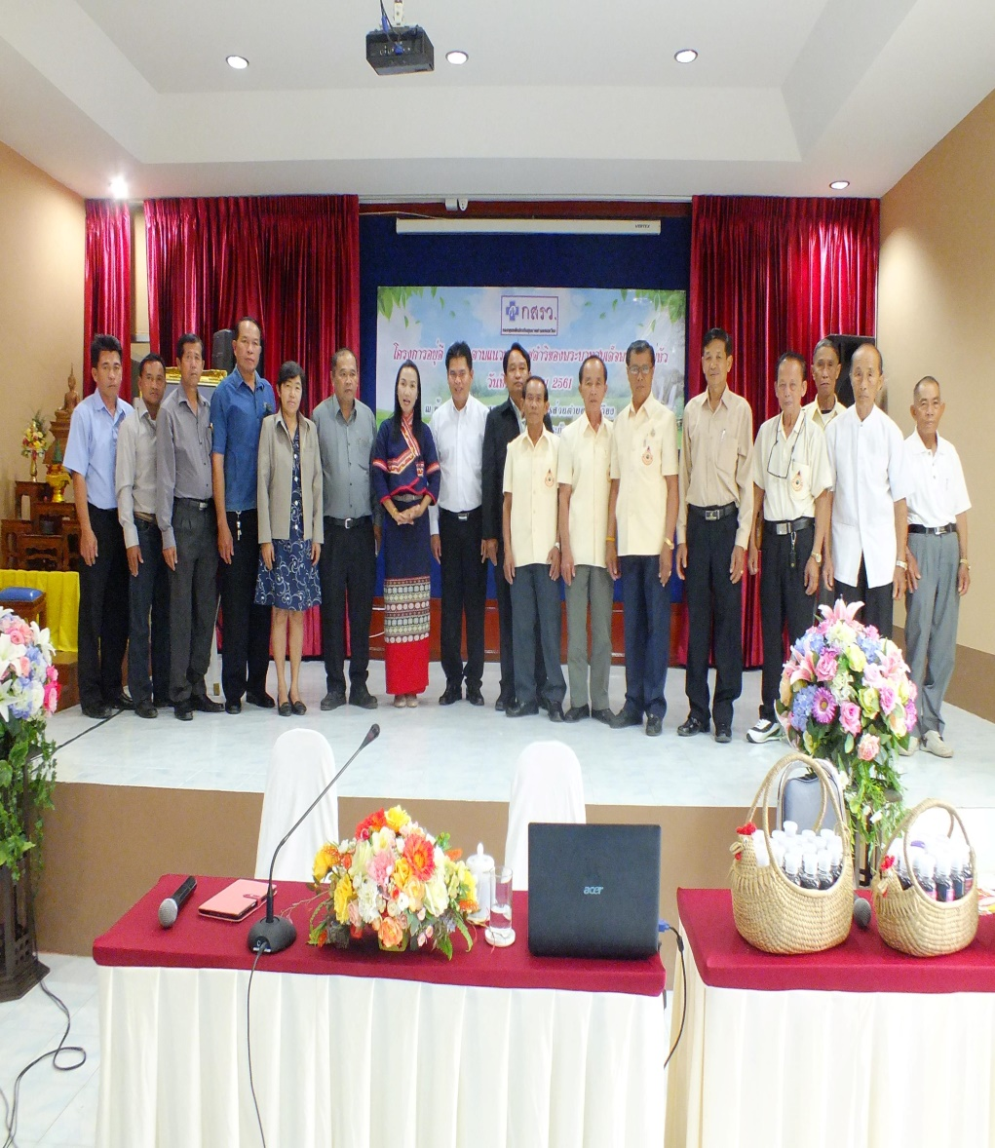
โครงการกินดี อยู่ดี ตามแนวพระราชดำริ ชมรมสูงอายุตำบลรอบเวียง

Slide 33
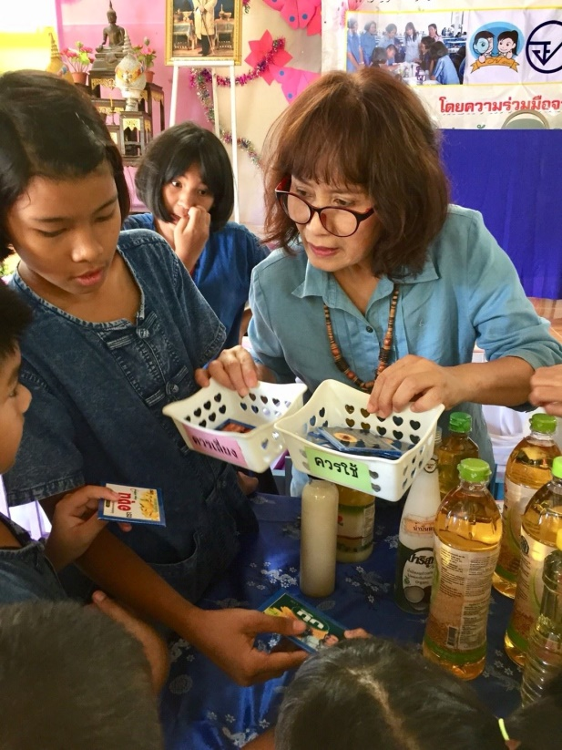
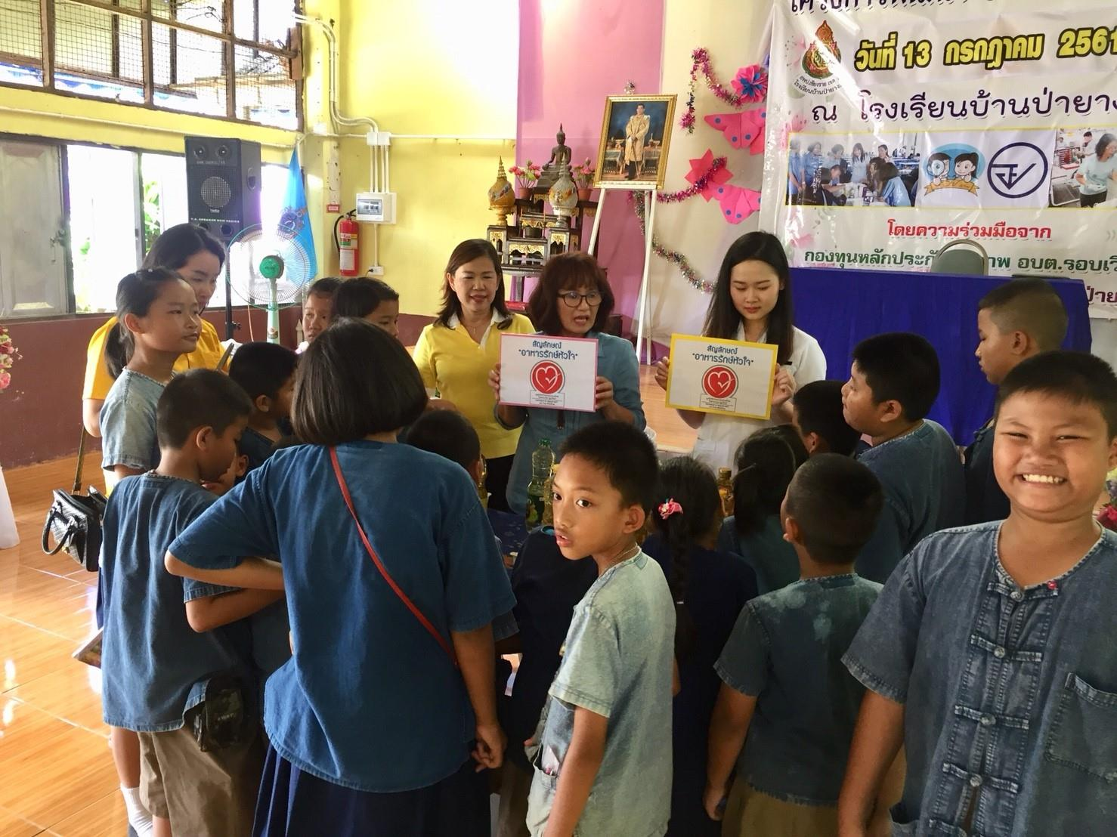
โครงการ อย. น้อย โรงเรียนป่ายางมน

Slide 34
ยุทธศาสตร์ที่ 4 การพัฒนาด้านคุณภาพชีวิตและการป้องกัน
บรรเทาสาธารณภัย
1. โครงการป้องกันและลดอุบัติเหตุทางถนนช่วงเทศกาลสำคัญ จำนวน 12,540.00 บาท
2. โครงการึกอปรมละป้องกันวาตภัยอุทกภัยและลดอุบัติเหตุทางน้ำ จำนวน 1,200.00 บาท
3. โครงการฝึกอบรมและซ้อมแผนเตรียมการรับมือการเกิดแผ่นดินไหว จำนวน 2,760.00 บาท
4. โครงการอบรมรณรงค์และส่งเสริมการสวมหมวกกันนิรภัย 100% จำนวน 10,570.00 บาท
5. โครงการกิจกรรมใส่ใจวัยสูงอายุ จำนวน 5,100.00 บาท
6. โครงการสูงวัยใส่ใจการเรียนรู้ จำนวน 13,585.00 บาท
7. โครงการอบรมเชิงปฏิบัติการส่งเสริมศักยภาพการใช้ภูมิปัญญาผู้สูงอายุ จำนวน 8,125.00 บาท
8. โครงการกิจกรรมเชิดชูสตรีเก่งตำบลรอบเวียง จำนวน 4,000.00 บาท
9. โครงการอบรมให้ความรู้บทบาทหน้าที่สตรี จำนวน 8,600.00 บาท

Slide 35
10. โครงการอบรมให้ความรู้เกี่ยวกับกฎหมายความรุนแรงต่อเด็ก สตรี และบุคคลในครอบครัว
จำนวน 11,000.00 บาท
11. สนับสนุนเบี้ยยังชีพผู้สูงอายุ จำนวน 3,452,200.00 บาท
12. สนับสนุนเบี้ยยังชีพคนพิการหรือทุพพลภาพ จำนวน 652,000.00 บาท
13. สนับสนุนเบี้ยยังชีพผู้ป่วยเอดส์ จำนวน 120,000.00 บาท

Slide 36
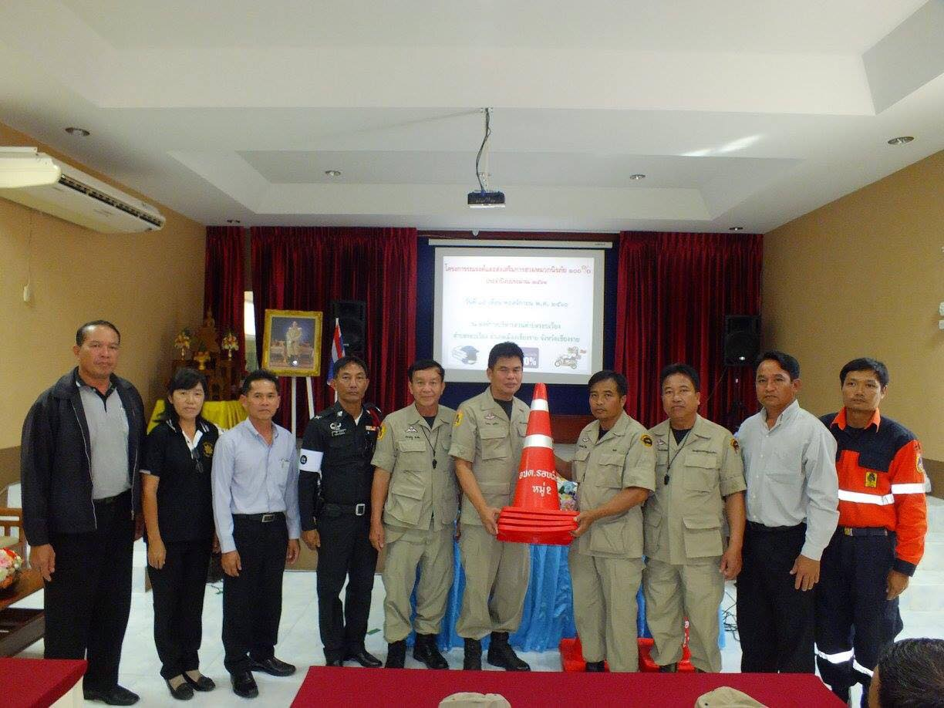
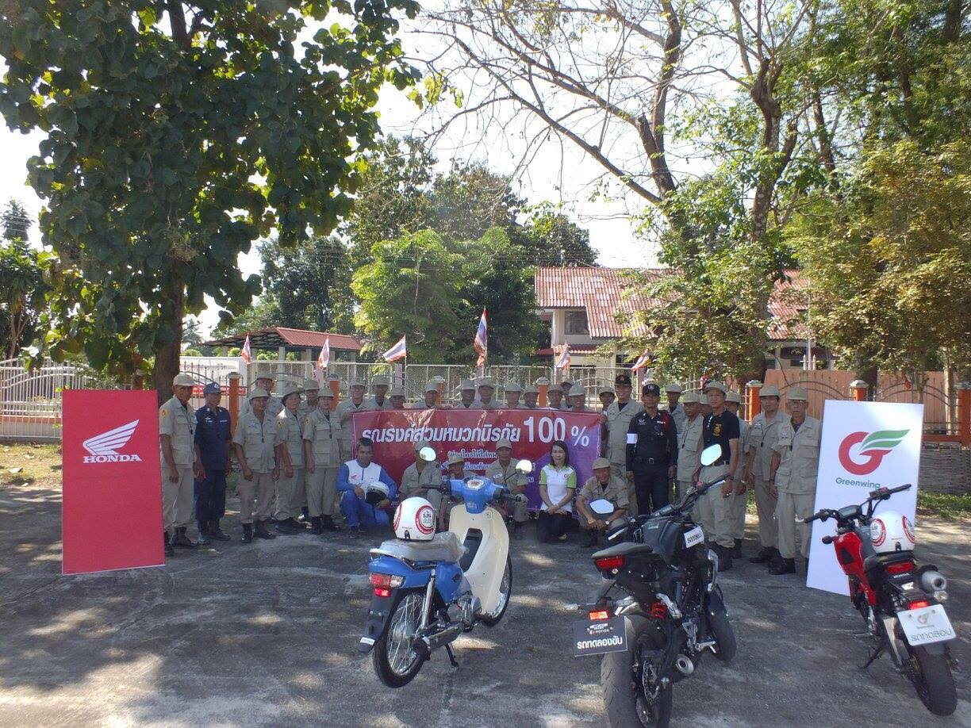
โครงการรณรงค์และส่งเสริมการสวมหมวกนิรภัย 100%
ประจำปีงบประมาณ 2561

Slide 37
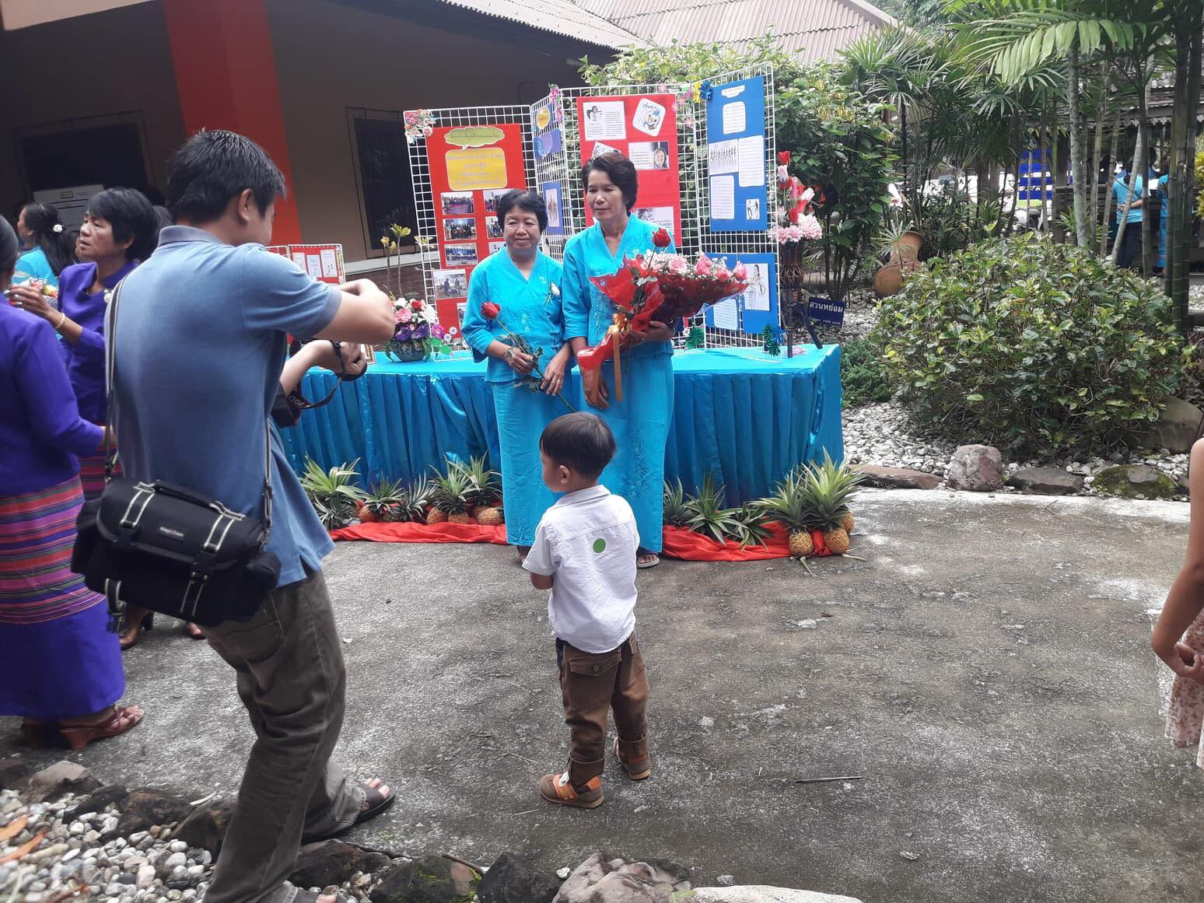
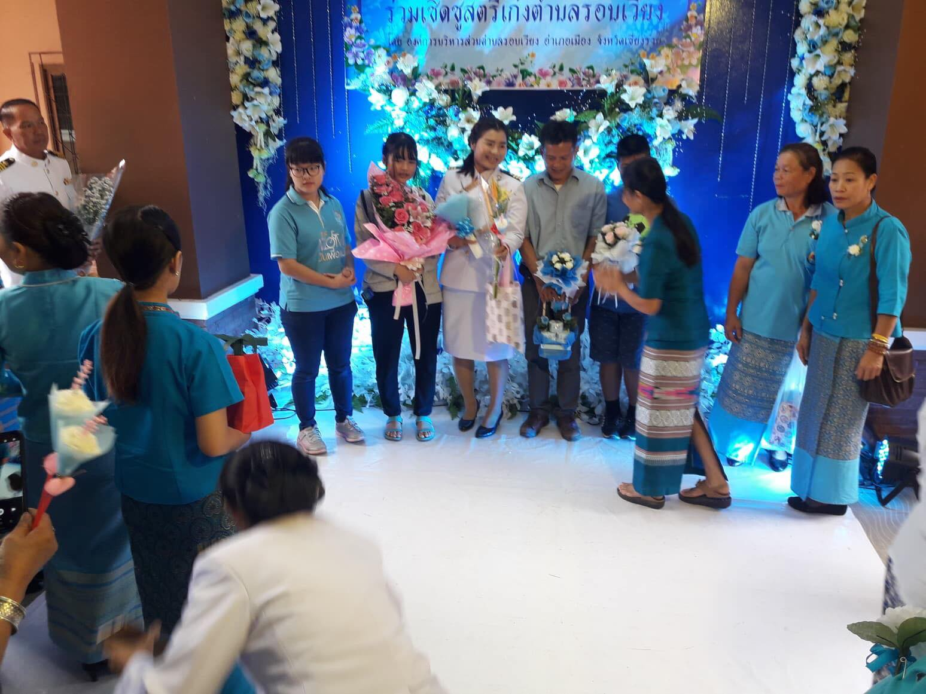
โครงการกิจกรรมเชิดชูสตรีเก่งตำบลรอบเวียง
ประจำปีงบประมาณ พ.ศ. 2561

Slide 38
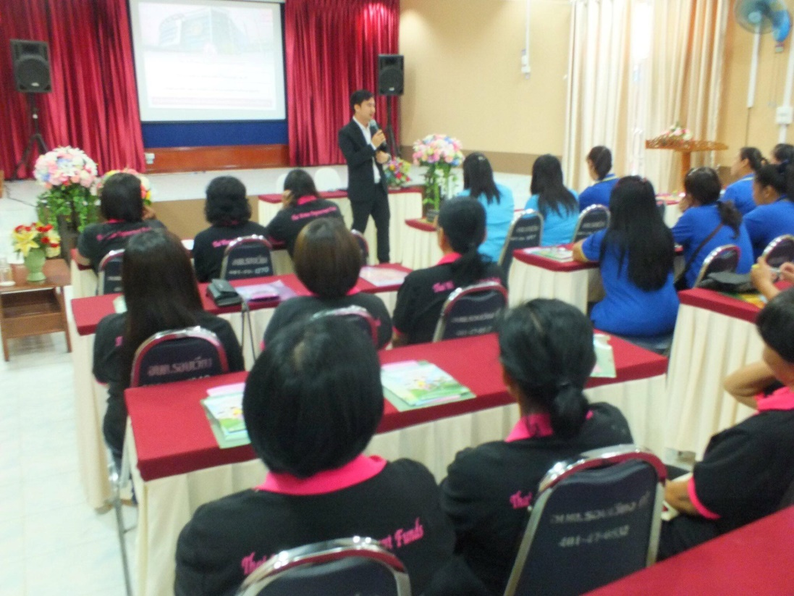
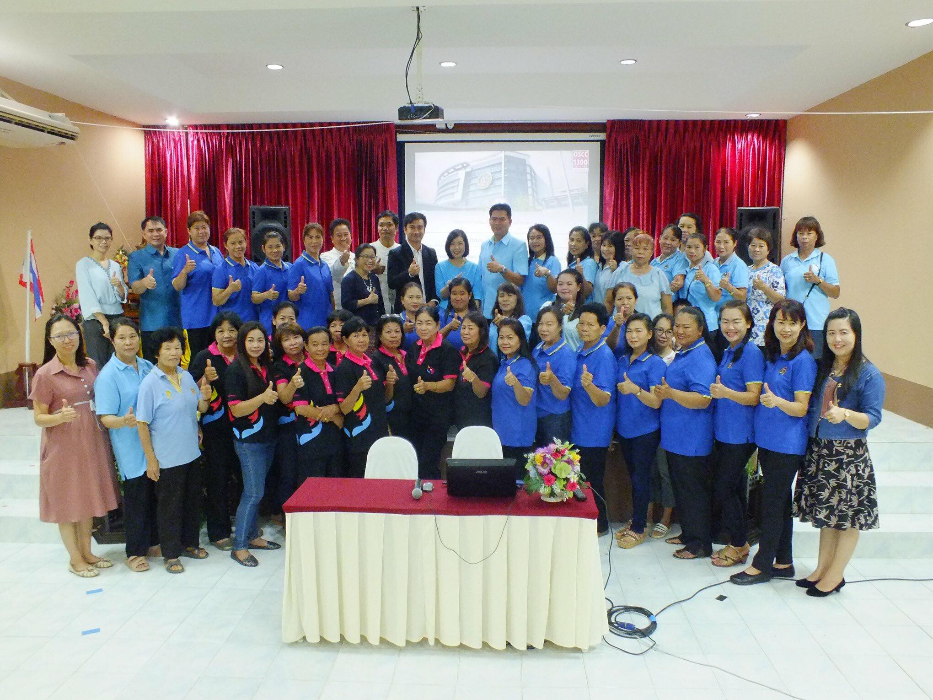
โครงการอบรมให้ความรู้บทบาทหน้าที่สตรี
ประจำปีงบประมาณ พ.ศ. 2561

Slide 39


โครงการอบรมเชิงปฏิบัติการส่งเสริมศักยภาพการใช้ภูมิปัญญาผู้สูงอายุ ประจำปีงบประมาณ พ.ศ. 2561

Slide 40



แจกเบี้ยผู้สูงอายุ

Slide 41


โครงการฝึกอบรมละปกกันวาตภัยุทกภัยและลดอุบัติเหตุทางน้ำ
ประจำปีงบประมาณ 2561

Slide 42
ยุทธศาสตร์ที่ 5 อนุรักษ์ทรัพยากรธรรมชาติและพัฒนาสิ่งแวดล้อม
โครงการจัดการและกำจัดขยะมูลฝอย จำนวน 95,243.00 บาท
โครงการคัดแยกขยะ จำนวน 2,815.00 บาท
โครงการงดเผาเพื่อลดหมอกควัน จำนวน 10,695.00 บาท
โครงการปลูกต้นไม้อนุรักษ์ธรรมชาติ และรักษาสิ่งแวดล้อม จำนวน 350.00 บาท

Slide 43


โครงการงดเผาเพื่อลดหมอกควัน ประจำปีงบประมาณ 2561

Slide 44


โครงการปลูกต้นไม้อนุรักษ์ธรรมชาติ และรักษาสิ่งแวดล้อม
ประจำปีงบประมาณ พ.ศ. 2561

Slide 45


โครงการคัดแยกขยะ ประจำปีงบประมาณ พ.ศ. 2561

Slide 46
ยุทธศาสตร์ที่ 6 การพัฒนาด้านการเมืองและการบริการ
1. โครงการฝึกอบรมเพิ่มประสิทธิภาพบุคลากร จำนวน 7,680.00 บาท
2. โครงการอบ. เคลื่อนที่ จำนวน 350.00 บาท
3. โครงการ 5 ส. จำนวน 1,500.00 บาท
4. โครงการเพิ่มประสิทธิภาพศูนย์ปฏิบัติการร่วมในการช่วยเหลือประชาชนขององค์กรปกครองส่วนท้องถิ่น
ระดับอำเภอ อำเภอเมือง เชียงราย จำนวน 25,000.00 บาท

Slide 47


โครงการฝึกอบรมเพิ่มประสิทธิภาพบุคลากร
ประจำปีงบประมาณ 2561

Slide 48


โครงการ 5 ส. ประจำปีงบประมาณ พ.ศ. 2561

Slide 49


โครงการ อบต.เคลื่อนที่ ประจำปีงบประมาณ พ.ศ. 2561

Slide 50
จบการนำเสนอ

